Slide 1

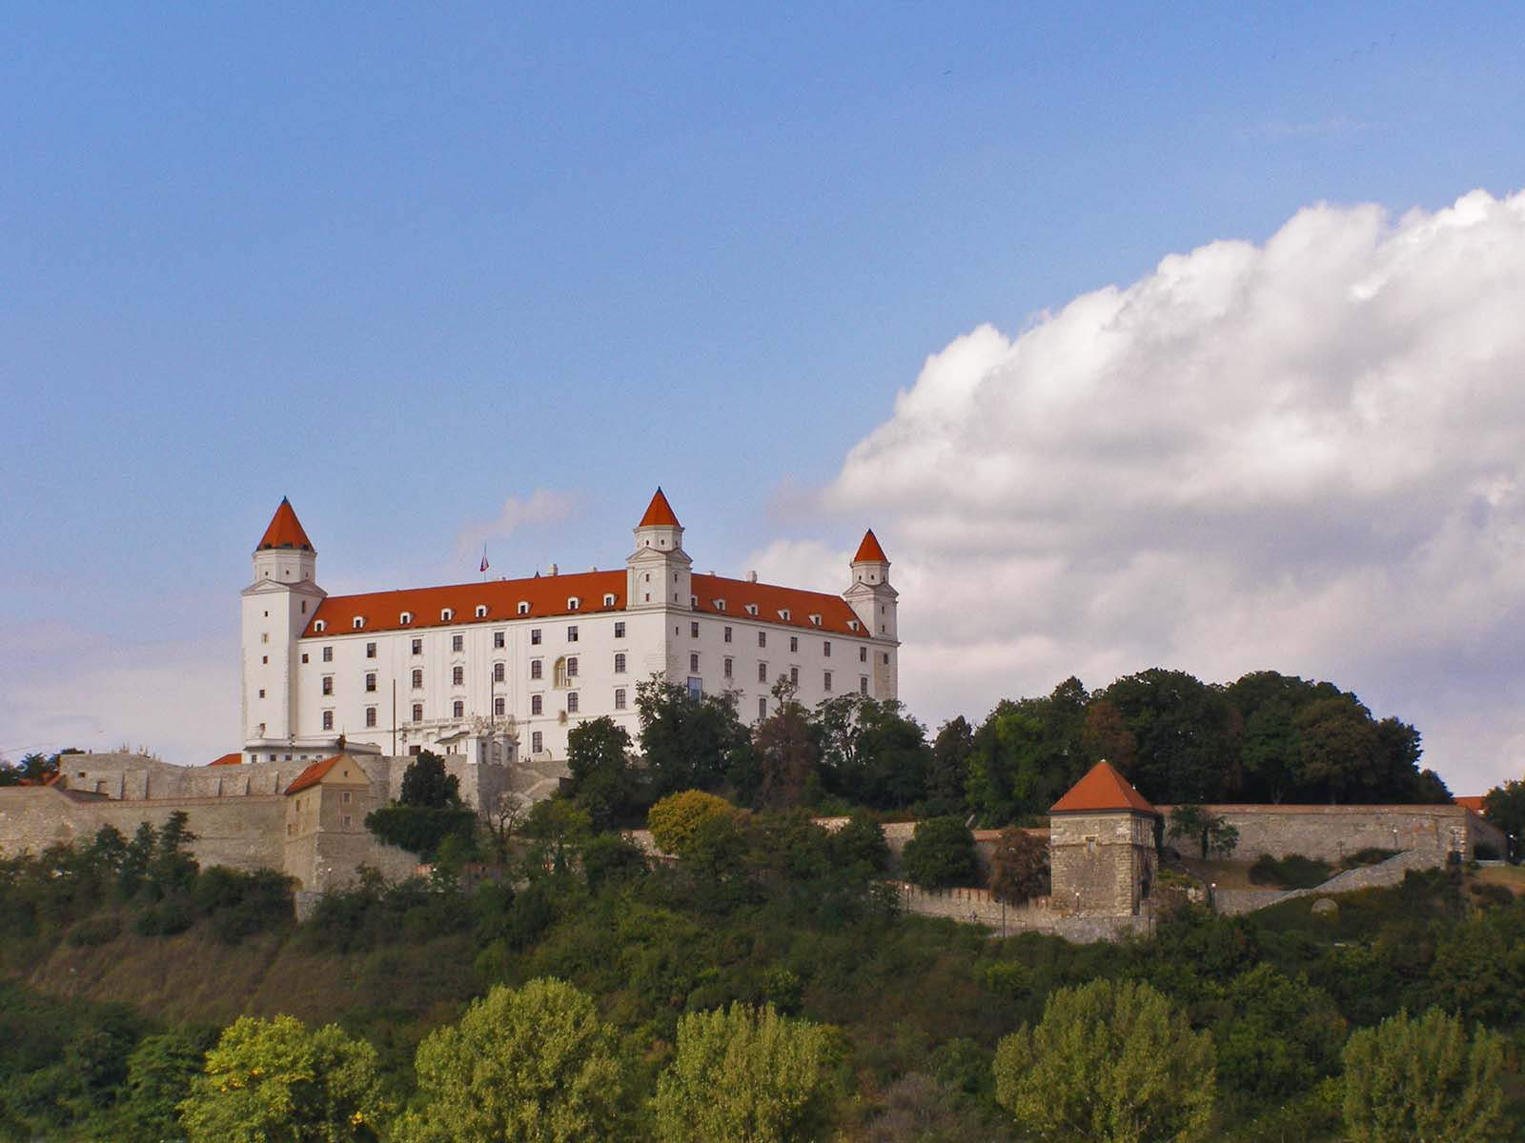
BRATISLAVA
SLOVAKIA

Slide 2




BRATISLAVA
SLOVAKIA
Bratislava
Bratislava
Slovakien
Slovakya
Pozsony
Bratislava
Szlovákia
Bratislava
Eslovaquia
Bratislava
Slowakei
Bratislava
Slovacia
Bratislava
Slovaquie
Bratislava
Slovakia
Bratislava
Bratislava
Slovacchia
Σλοβακία
Slovensko
Bratislava
Bratysława
Братислава
ברטיסלבה
Słowacja
Bratislava
Eslováquia
Словакия
סלובקיה
Slowakije

Slide 3




















SLOVAKIA
Bratislava
GPS N 48°08‘38‘‘ E 17°06‘35‘‘
TEXT

Slide 4



Bratislava / Slovensko
Bratislava je hlavným mestom Slovenska a s počtom obyvateľov okolo 500.000, je súčasne aj najväčším mestom krajiny.
Prvé známe trvalé osídlenie oblasti začalo okolo roku 5000 pred n.l. v období neolitu.
Bratislava je politickým, kultúrnym a hospodárskym centrom Slovenska.
Mesto je sídlom prezidenta, parlamentu a slovenskej vlády.
Nachádzajú sa tu univerzity, múzeá, divadlá, galérie a iné dôležité kul-túrne a vzdelávacie inštitúcie.
Wikipedia
Hudba : Johnny Maddox
Fotografie : súkromné
E-mail : pista2011@gmail.com
Zostavil : Steve
Rok : 2015

Slide 5

Bratislava / Slovakia
Bratislava is the capital of Slovakia and with a population of about 500,000, the country's largest city, too.
The first known permanent settlement of the area began around 5000 BC in the Neolithic era.
Bratislava is the political, cultural and economic centre of Slovakia.
It is the seat of the Slovak president, the parliament and the Slovak Executive.
It is home to several universities, museums, theatres, galleries and other important cultural and educational institutions.
Wikipedia
Music : Johnny Maddox
Photos : personal
E-mail : pista2011@gmail.com
Arranged by : Steve
Year : 2015

Slide 6
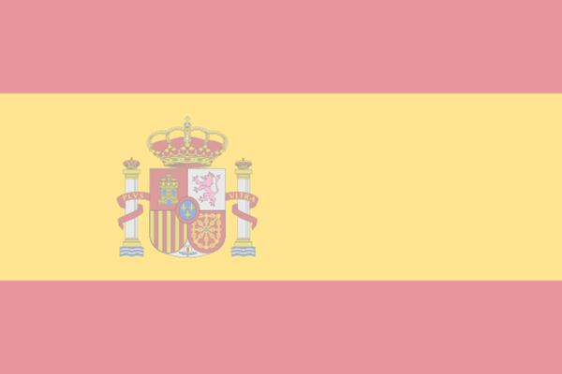
Bratislava / Eslovaquia
Bratislava es la capital de Eslovaquia y con una población de alrededor de 500.000 habitantes es la ciudad más grande del país.
El primer asentamiento permanente conocido de la zona comenzó alrededor del ano 5000 A.C. en el Neolítico.
Bratislava es el centro político, cultural y económico de Eslovaquia.
La ciudad es la sede del presidente, el parlamento y el Ejecutivo eslovaco.
Es el lugar de varias universidades, museos, teatros, galerías y otras instituciones culturales y educativas importantes.
Wikipedia
Música : Johnny Maddox
Fotos : privadas
E-mail : pista2011@gmail.com
Selección : Steve
Año : 2015

Slide 7

Bratislava / Slovaquie
Bratislava est la capitale de la Slovaquie, avec une population d'environ 500 000 habitants, la plus grande ville du pays.
La premiere colonie permanente connue de la région a commencé vers l'an 5000 avant JC a l'époque néolithique.
Bratislava est le centre politique, culturel et économique de la Slovaquie.
La ville est le siege du Président, le Parlement et le pouvoir exécutif du pays.
C'est le foyer de plusieurs universités, musées, théâtres, galeries et autres institutions culturelles et éducatives importantes.
Wikipedia
Musique : Johnny Maddox
Images : privés
E-mail : pista2011@gmail.com
Arrange par : Steve
Année : 2015

Slide 8

Bratislava / Slowakei
Bratislava, früher unter dem Namen Pressburg bekannt, ist die Haupt-stadt der Slowakei.
Mit einer Einwohnerzahl von ca. 500.000 ist es die grösste Stadt des Landes.
Die früheste Besiedlung des Gebietes wird mit dem Neolithicum genannt, ungefähr 5000 vor Christus.
Bratislava ist der politische, kulturelle und wirtschaftliche Mittelpunkt des Landes.
Die Regierung, das Parlament und andere politischen Organe haben hier ihren Sitz. Verschiedene Universitäten, Museen, Theater, sowie wichtige kulturelle und bildungsorientierte Einrichtungen sind in der Stadt zu finden.
Wikipedia
Musik : Johnny Maddox
Fotos : private
E-mail : pista2011@gmail.com
Kompilierung : Steve
Jahr : 2015

Slide 9

Bratislava / Eslováquia
Bratislava é a capital da Eslováquia e com uma população de cerca de 500.000 habitantes, é a maior cidade do país.
O primeiro assentamento permanente conhecida da área começou por volta do ano 5000 A.C., no período Neolítico.
Bratislava é o centro político, cultural e económico da Eslováquia.
A cidade é a sede do Presidente, do Parlamento e do Executivo Eslovaco.
É a sede de diversas universidades, museus, teatros, galerias e outras importantes instituições culturais e educacionais.
Wikipedia
Música : Johnny Maddox
Fotos : privadas
E-mail : pista2011@gmail.com
Organizado por : Steve
Ano : 2015

Slide 10

Bratislava / Slovacchia
Bratislava e la capitale della Slovacchia e, con una popolazione di circa 500.000, la piu grande citta del paese.
La prima nota insediamento permanente della zona ha cominciato intorno al 5000 aC nel periodo neolitico.
Bratislava e il centro politico, culturale ed economico della Slovacchia.
La citta e la sede del Presidente, il Parlamento e il potere esecutivo del paese.
Ci sono numerose universita, musei, teatri, gallerie e altre importanti isti-tuzioni culturali ed educative.
Wikipedia
Música : Johnny Maddox
Foto : private
E-mail : pista2011@gmail.com
Selezione : Steve
Anno : 2015

Slide 11

Pozsony / Szlovákia
Pozsony Szlovákia fővárosa és a mintegy 500.000 lakosával egyben az ország legnagyobb városa is.
Az első állandó település a város területén i.e. 5000-ből a neolitikus korszakból ismert.
Pozsony Szlovákia gazdasági, politikai és kulturális központja.
A köztársasági elnök a Parlament és a szlovák kormány székhelye.
A város területén több egyetem, múzeum, színház, galéria és más fontos kulturális és oktatási intézmény található.
Wikipedia
Zene : Johnny Maddox
Fotók : privát
E-mail : pista2011@gmail.com
Összeállította: Steve
Év : 2015

Slide 12

Bratislava / Slovacia
Bratislava este capitala Slovaciei - şi cu o populaţie de aproximativ 500.000 - este cel mai mare oraş al Ţării.
Locuire umană permanentă pe aceste locuri, este atestată istoric în jurul anilor 5000 î.Hr., în epoca neolitică.
Bratislava este centrul politic, cultural şi economic al Slovaciei.
Este reşedinţa preşedintelui slovac, a Parlamentului şi a Guvernului Ţării.
Aici se află mai multe Universităţi, Muzee, Teatre, Galerii de Artă şi alte Instituţii culturale şi educaţionale importante.
Wikipedia
Muzica : Johnny Maddox
Fotografii : personale
E-mail : pista2011@gmail.com
Montaj : Steve
Data : 2015

Slide 13

Bratislava / Slowakije
Bratislava is de hoofdstad van Slowakije en met een bevolking van onge-veer 500.000, het land de grootste stad, ook.
De eerste bekende permanente nederzetting van het gebied begon rond 5000 voor Christus in het Neolithicum.
Bratislava is het politieke, culturele en economische centrum van Slo-wakije.
Het is de zetel van de Slowaakse president, het parlement en de Slo-waakse Executive.
Het is de thuisbasis van verschillende universiteiten, musea, theaters, galeries en andere belangrijke culturele en onderwijsinstellingen.
Wikipedia
Muziek : Johnny Maddox
Foto : persoonlijk
E-mail : pista2011@gmail.com
Compilatie : Steve
Wijnoogst : 2015

Slide 14

Bratislava / Slovakya
Bratislava Slovakya’nın başkenti olup, yaklaşık 500.000 nüfusu ile de ülkenin en büyük şehridir.
Bölgede bilinen ilk kalıcı yerleşim Neolitik çağda M.Ö. 5000 yılında başladı.
Bratislava Slovakya’nın siyasi, kültürel ve ekonomik merkezidir.
Slovak başkan, parlamento ve Slovak Hükümeti'nin bulunduğu yerdir.
Üniversiteler, müzeler, tiyatrolar, galeriler ve diğer önemli kültürel ve eğitim enstitülerinin yuvasıdır.
Wikipedia
Müzik : Johnny Maddox
Fotoğraflar : özel
E-mail : pista2011@gmail.com
Düzenleyen : Steve
Yil : 2015

Slide 15

Братислава / Словакия
Братислава является столицей Словакии и числом населения около полумиллиона жителей одновременно и крупнейшим городом страны.
Первое известное постоянное заселение относится к эпохе неолита, где-то около 5 000 лет до нашей эры.
Город является политическим, культурным и экономическим центром.
В нём находятся не только резиденции Президента, Парламента и правительства Словацкой Республики, но и университеты, музеи, театры, галереи и другие важные культурные и научные институции.
Wikipedia
Музыка : Johnny Maddox
Фотографии : частные
Э-почта : pista2011@gmail.com
Составил: Steve
Год : 2015 г.

Slide 16

ברטיסלבה \ סלובקיה
ברטיסלבה עם אוכלוסייה של כ -500,000 תושבים, היא בירת סלובקיה והעיר הגדולה ביותר במדינה.
יישוב הקבע הראשון של האזור החל סביב 5000 לפני הספירה בתקופה הנאוליתית.
ברטיסלבה היא המרכז הפוליטי, תרבותי וכלכלי של סלובקיה.
זהו מקום המושב של הנשיא, הפרלמנט וההנהלה הסלובקית.
זהו ביתם של כמה אוניברסיטאות, מוזיאונים, תאטראות, גלריות ומוסדות תרבות וחינוך חשובים שונים.
Wikipedia
מוסיקה : Johnny Maddox
תמונות : פרטיות
אימייל : pista2011@gmail.com
סודר על ידי : Steve
שנה : 2015

Slide 17

Bratysława / Słowacja
Bratysława jest stolicą Słowacji i z ilością około pół miliona obywateli jest równocześnie największym miastem tego kraju.
Pierwsze znane osiedlanie tego terytorium rozpoczęło się około pięć ty-sięcy lat przed naszą erą, w okresie neolitu.
Bratysława jest politycznym, kulturalnym i gospodarczym centrum Słowacji.
Miasto jest siedzibą prezydenta, parlamentu i rządu słowackiego.
W mieście są uniwersytety, muzea, teatry, galerie i inne ważne instytucje kultury i nauki.
Wikipedia
Muzyka : Johnny Maddox
Fotografie : prywatne
E-mail : pista2011@gmail.com
Skompletował : Steve
Rok : 2015

Slide 18
Bratislava / Słowacja
Bratislava är Slovakiens huvudstad. Med halv miljon invånare är landets största stad.
Den första kända fasta bosättningen är daterad runt år 5000 f.Kr. i neolitets epok.
Bratislava är Slovakiens politiska, kulturella och ekonomiska centrum.
Staden ger residens för presidenten, parlamentet och den slovakiska regeringen.
Här finns universitet, museer, teatrar, gallerier och andra viktiga kulturella och utbildningsinstitutioner.
Wikipedia
Muzyka : Johnny Maddox
Fotografie : prywatne
E-mail : pista2011@gmail.com
Skompletował : Steve
Rok : 2015

Slide 19
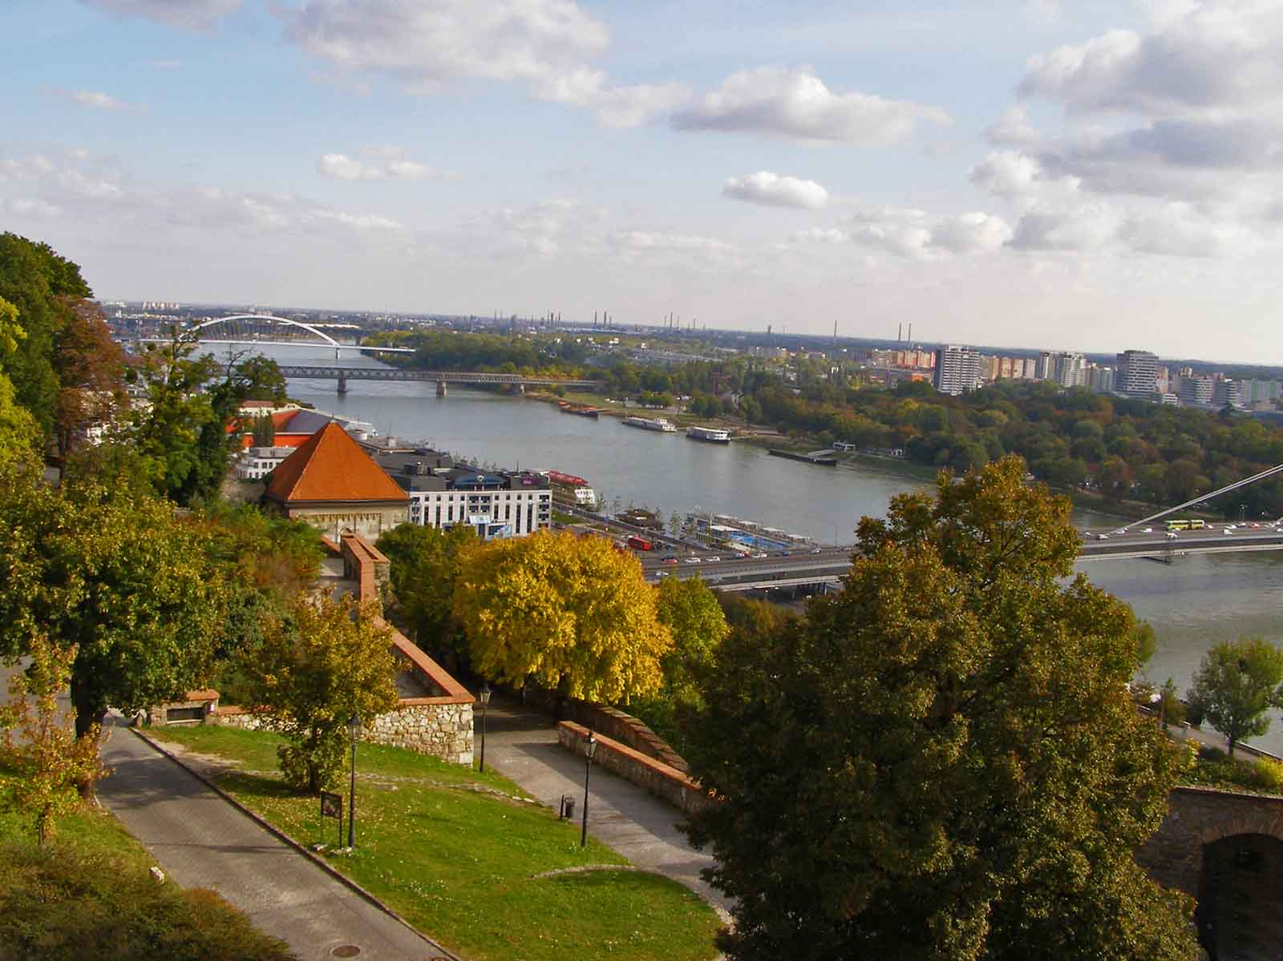

Panorama with the Danube

Slide 20
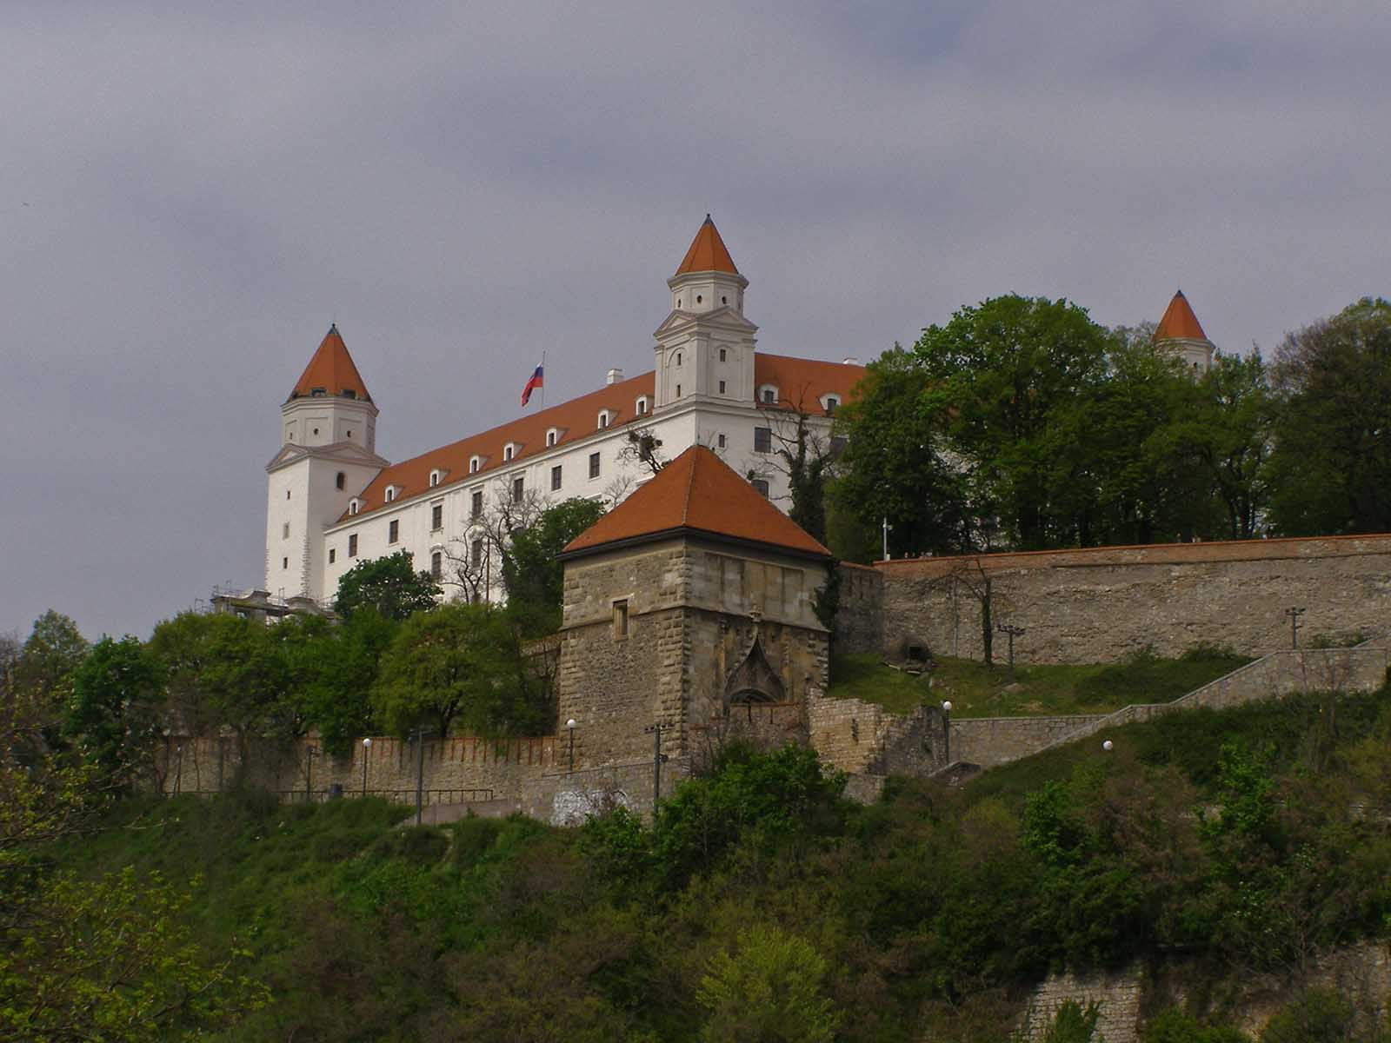
Bratislava Castle

Slide 21
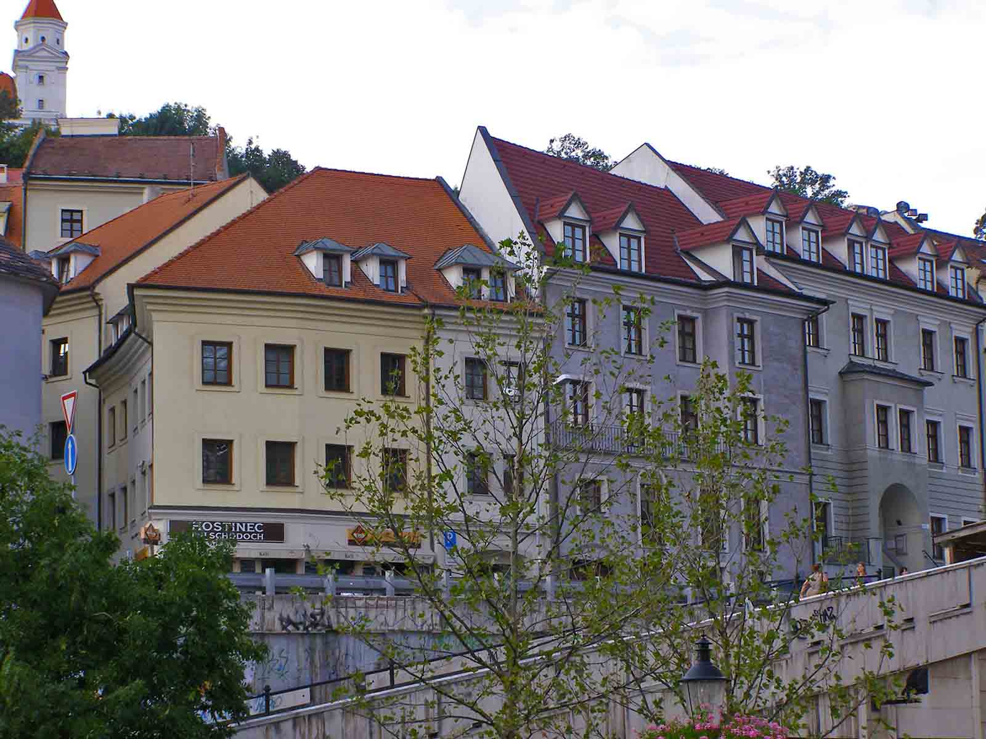
Jewish Street

Slide 22
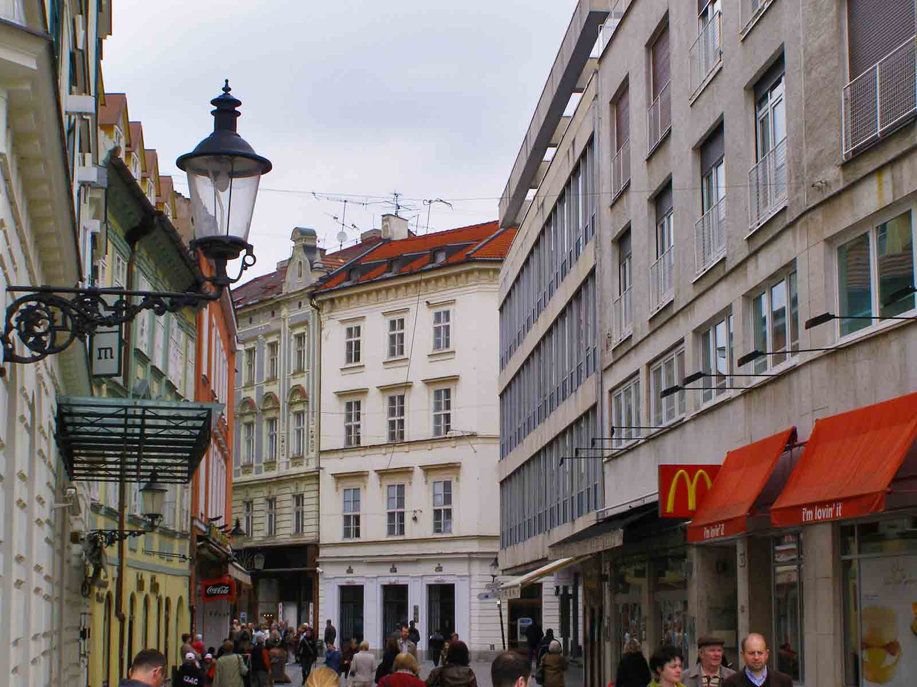
Fisherman's Gate

Slide 23
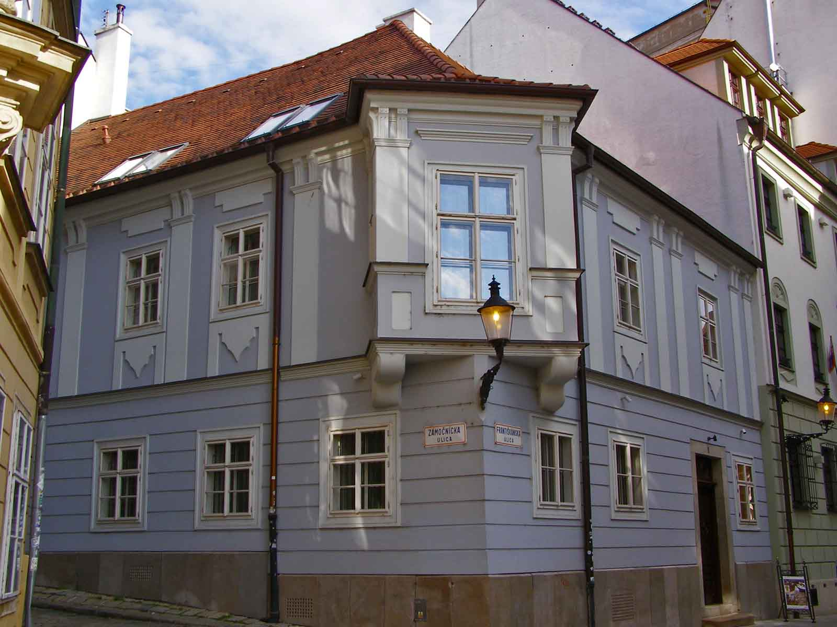
Franciscan Street

Slide 24
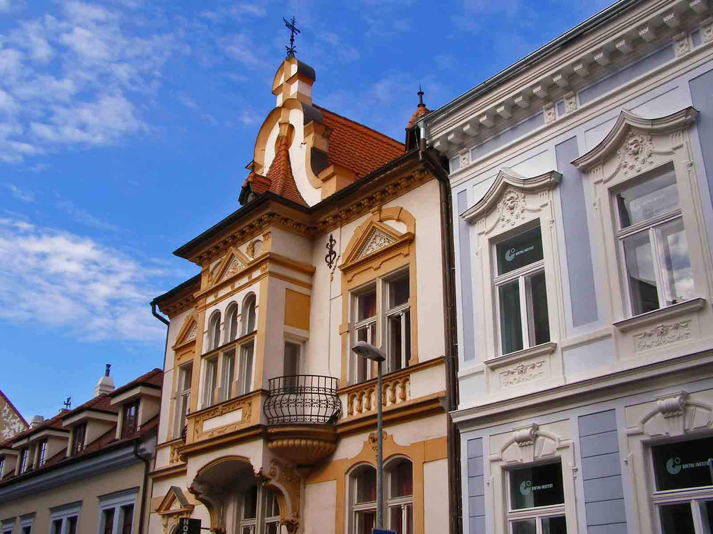
Panská Street

Slide 25
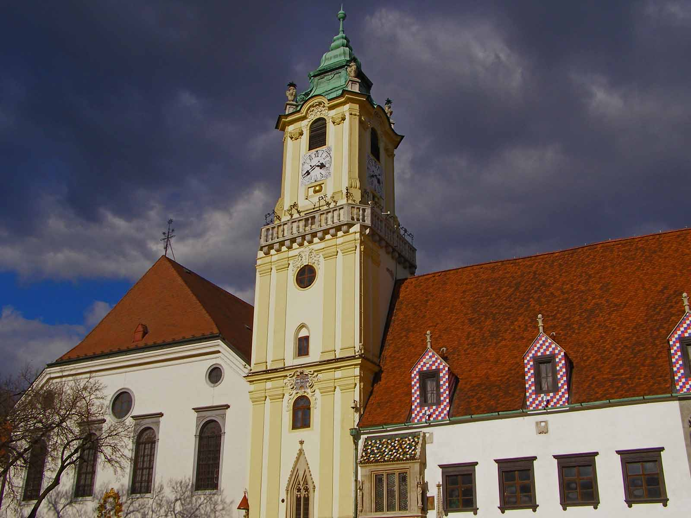
Church of the Most Holy Redeemer

Slide 26
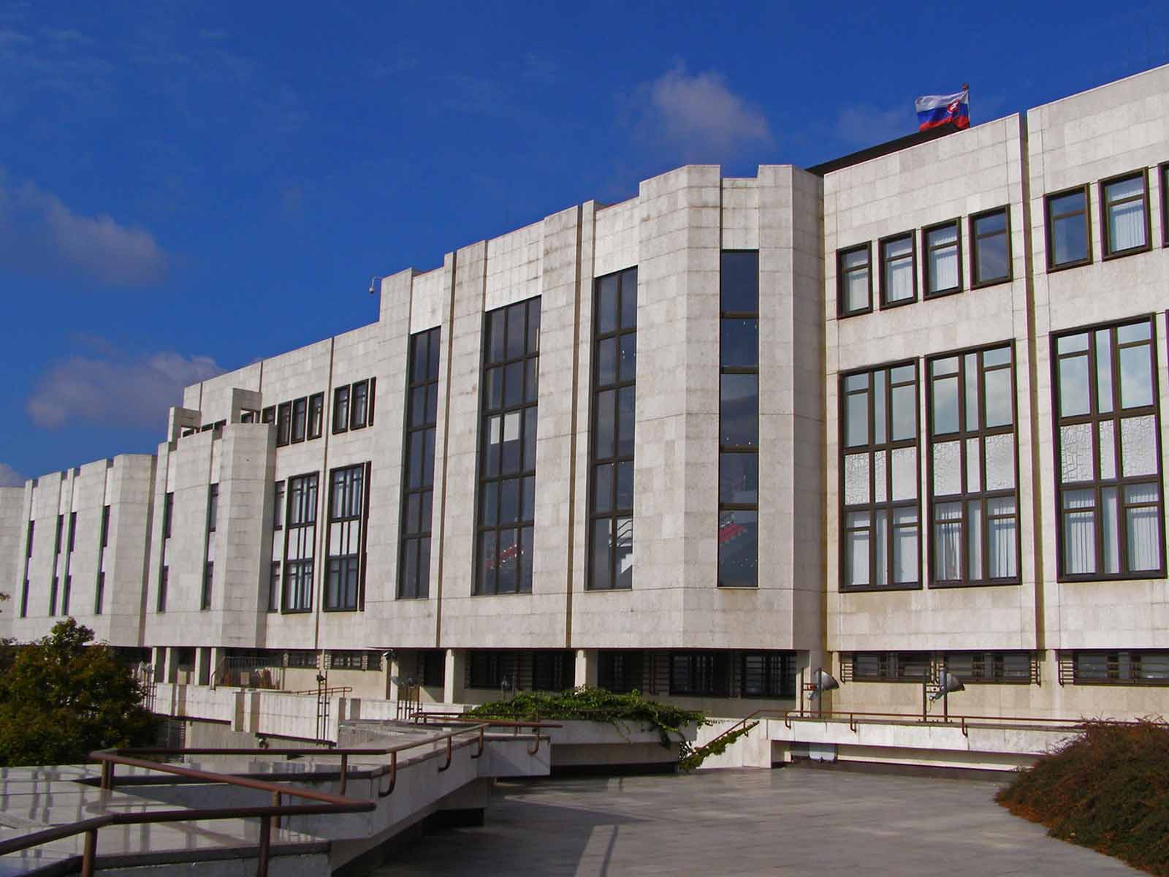
Parliament

Slide 27
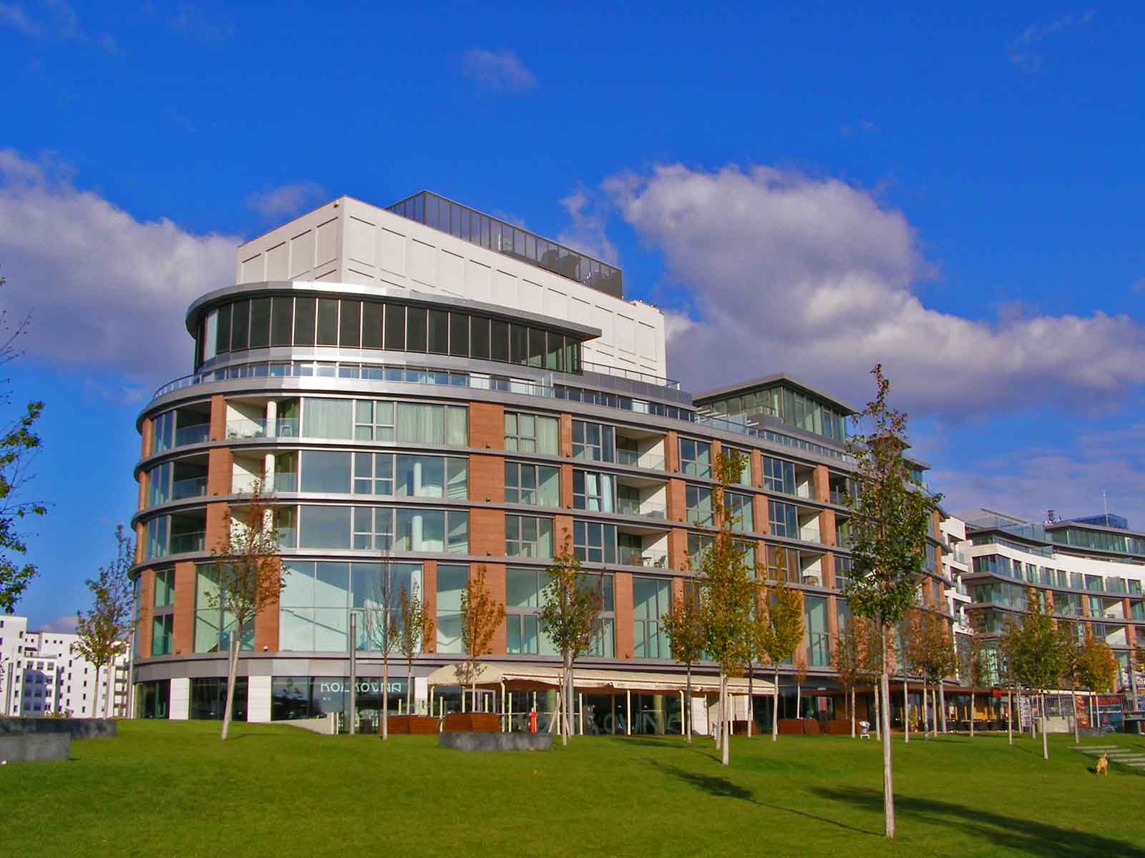
Eurovea

Slide 28
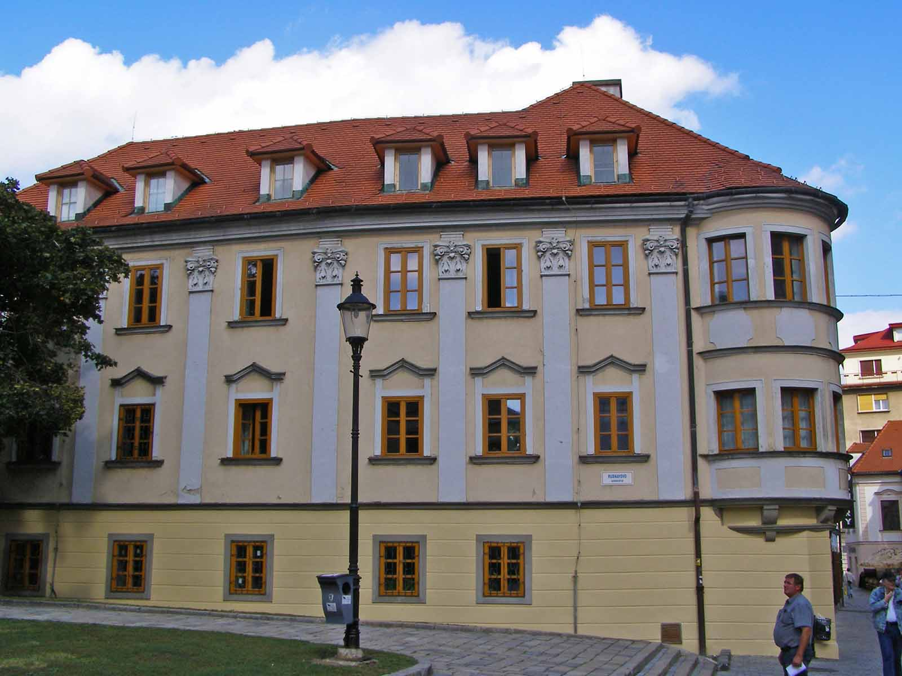
Rudnay's Square

Slide 29
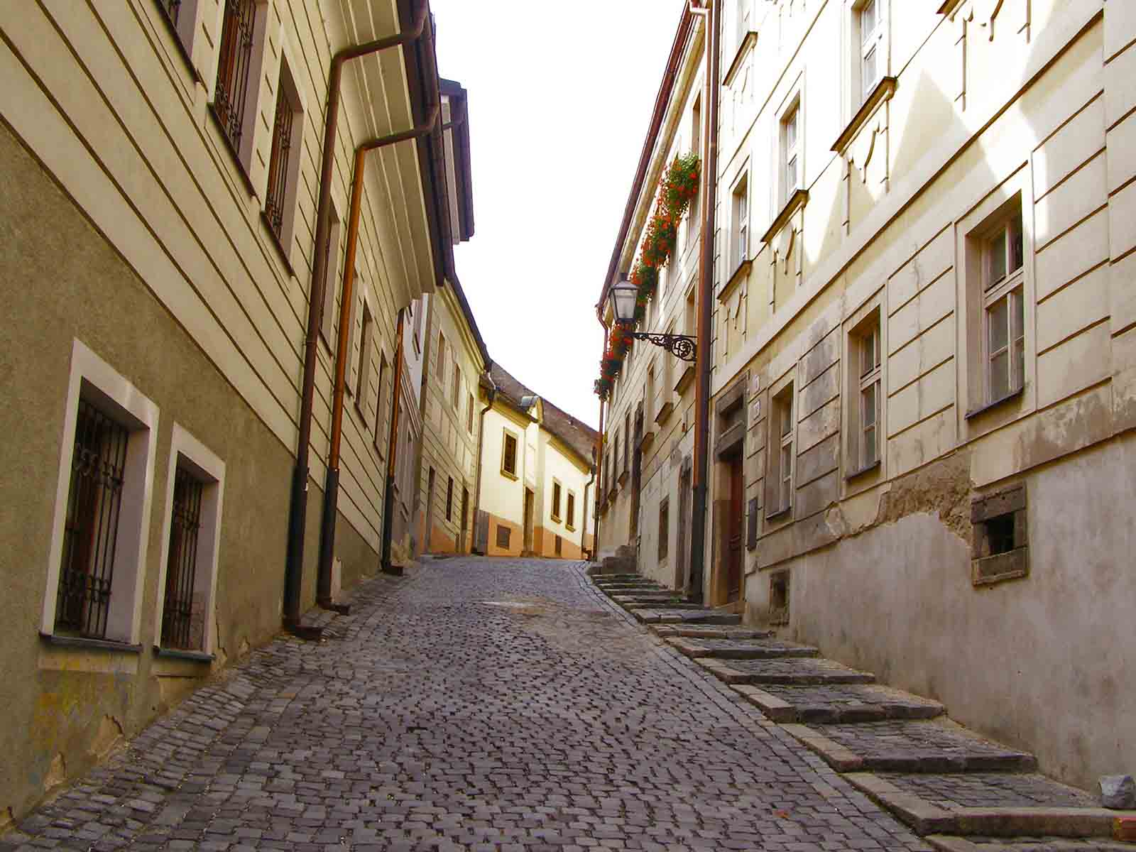
Beblavý's Street

Slide 30
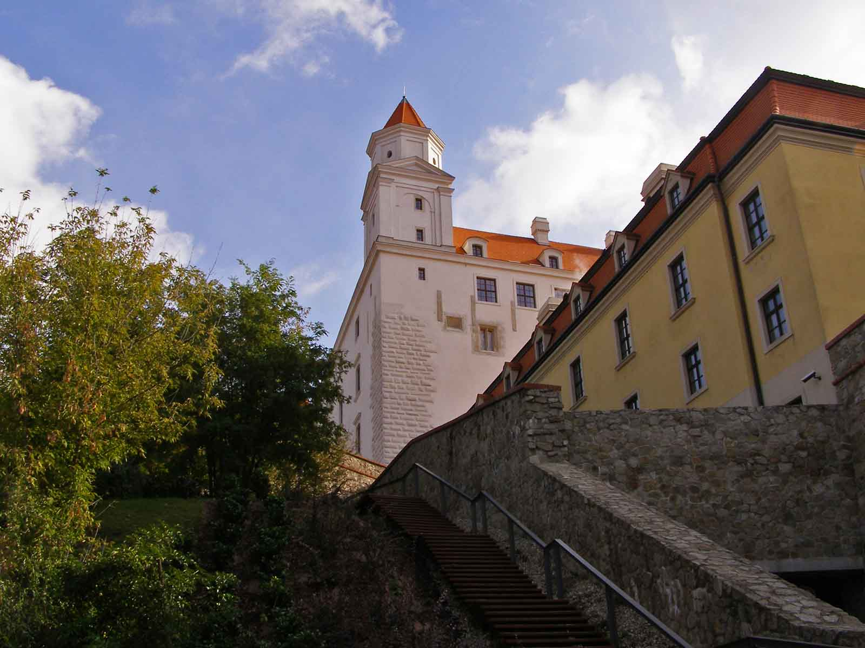
Bratislava Castle

Slide 31
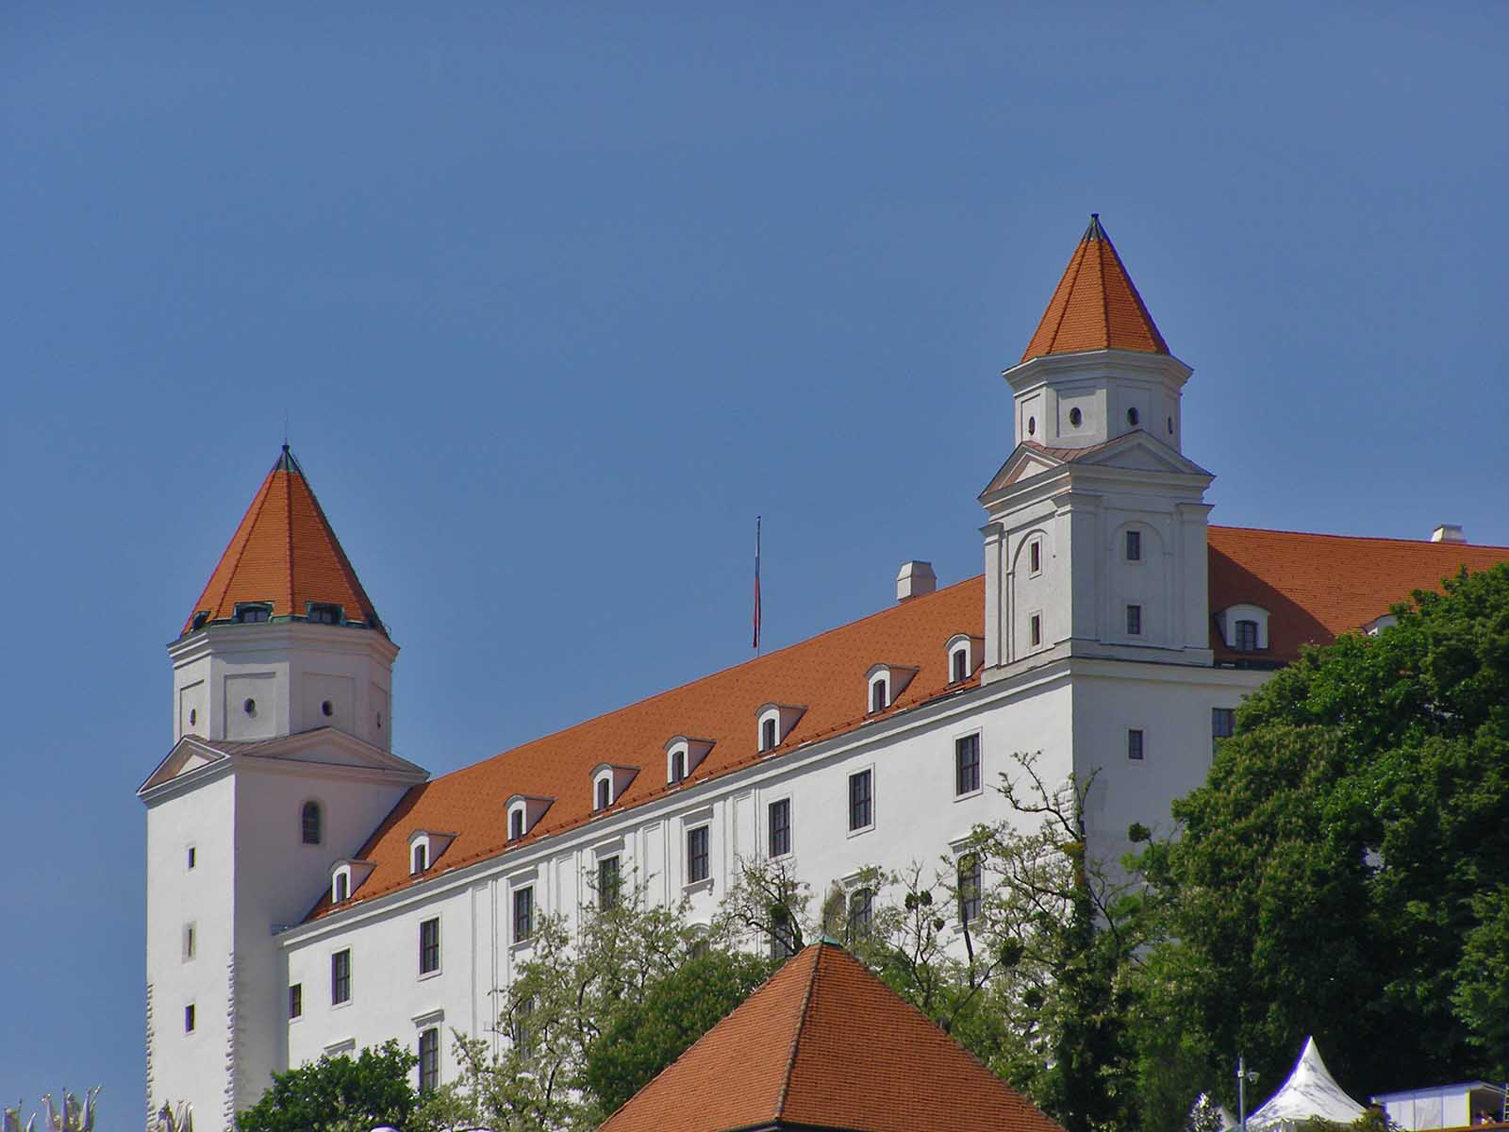
Bratislava Castle

Slide 32
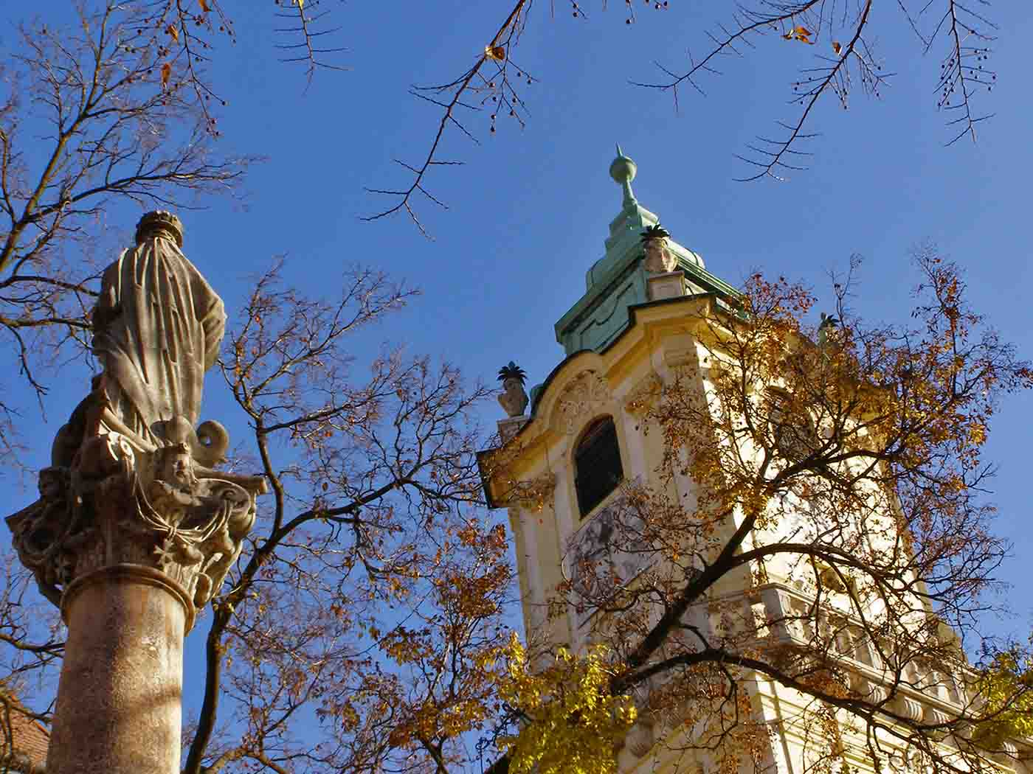
Old Town Hall Tower

Slide 33
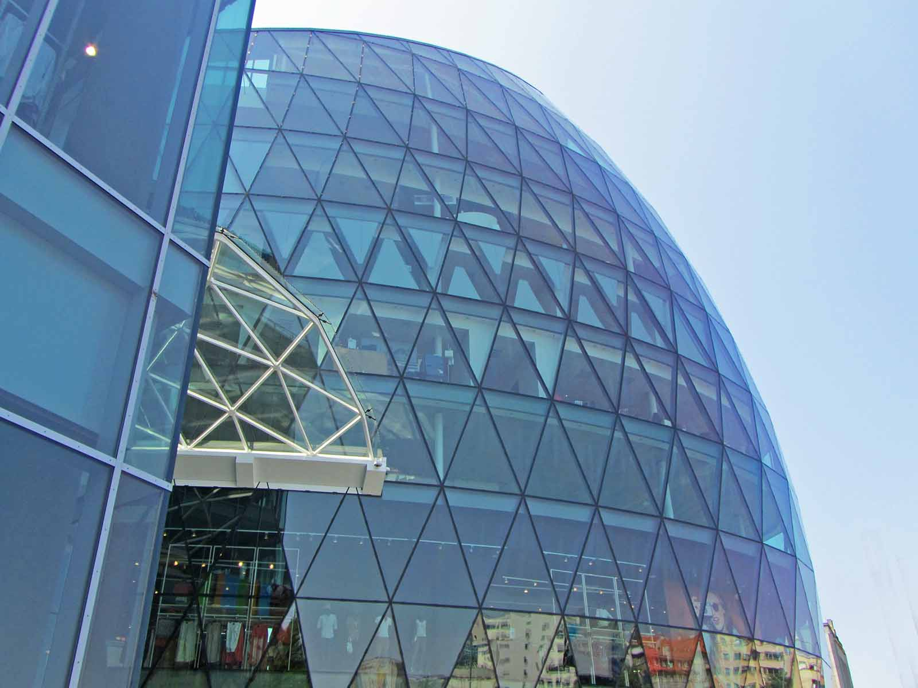
Eurovea

Slide 34
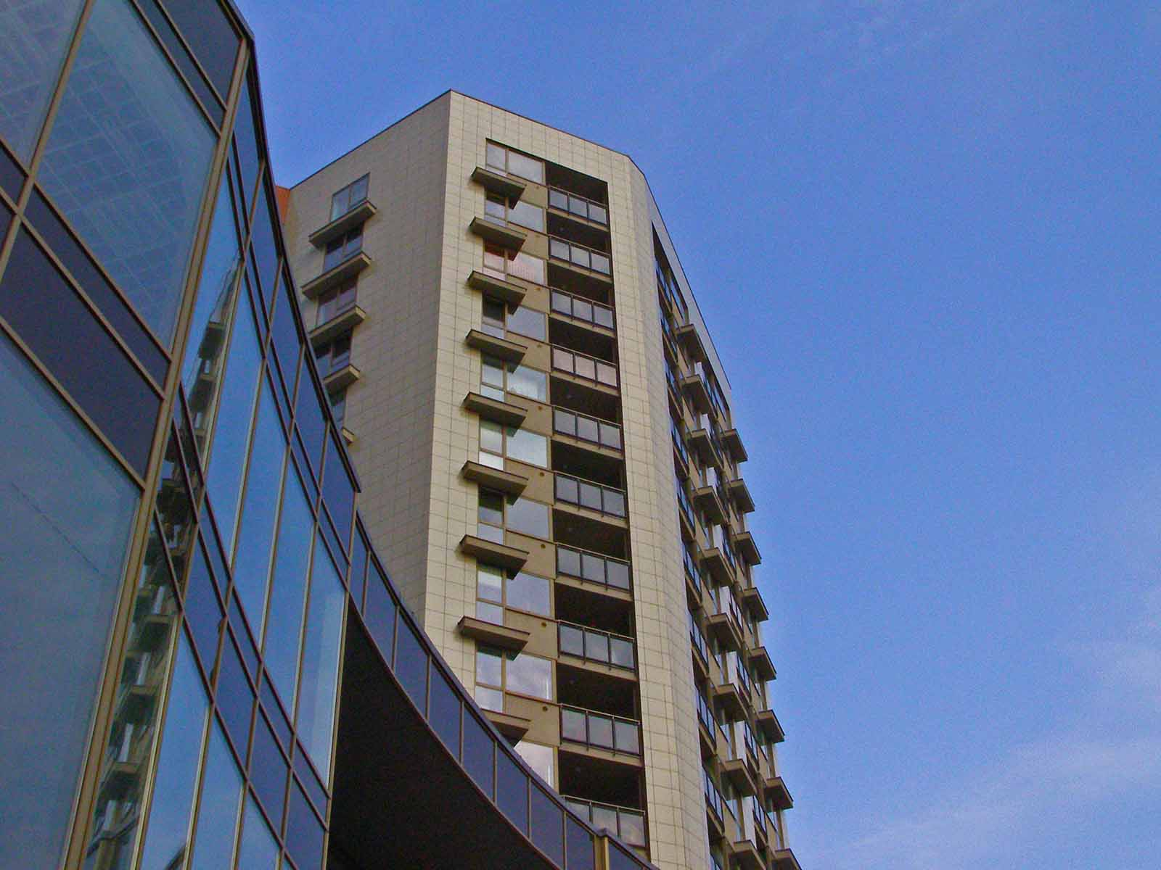
Vienna Gate

Slide 35
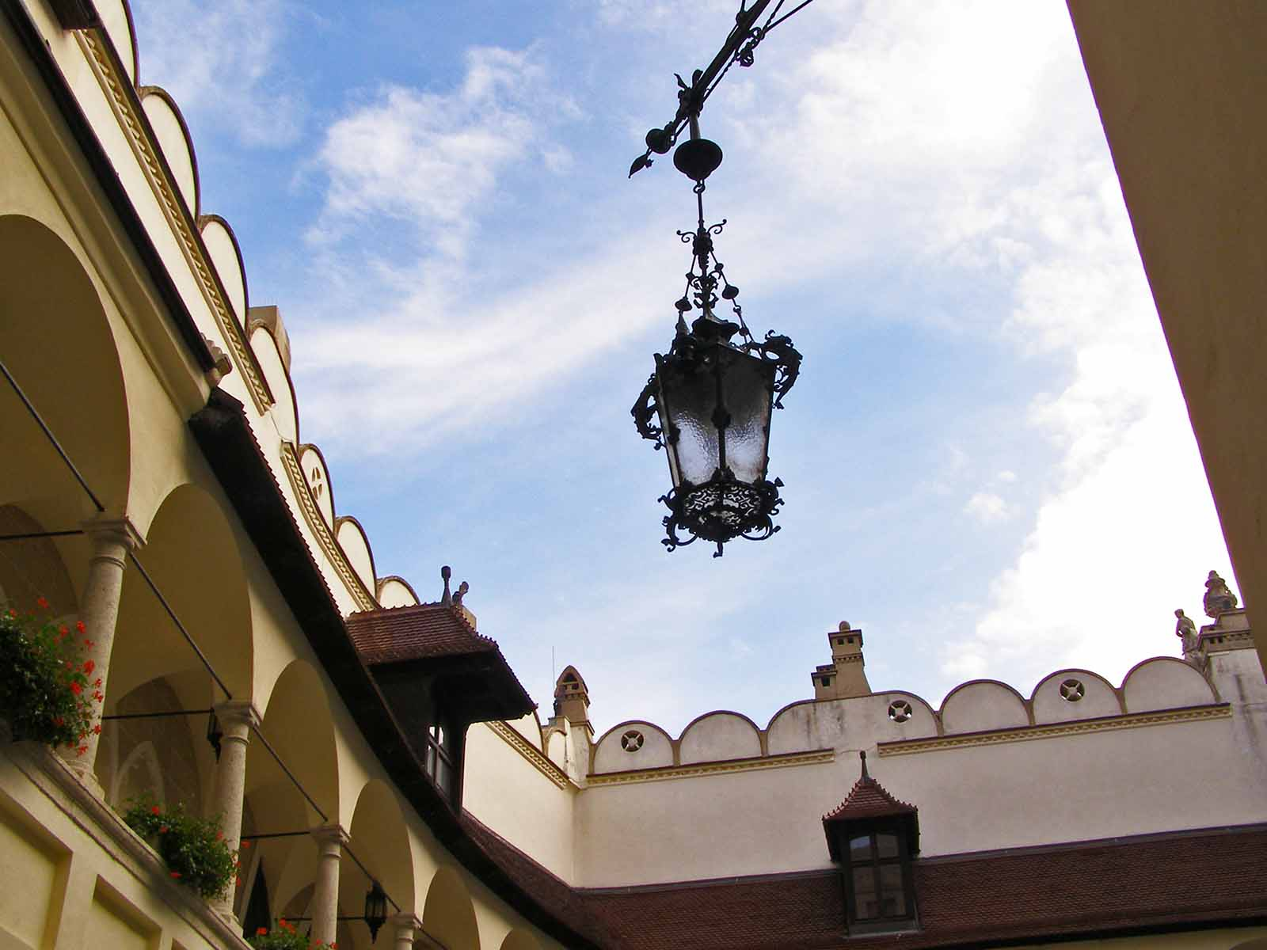
Old Town Hall

Slide 36
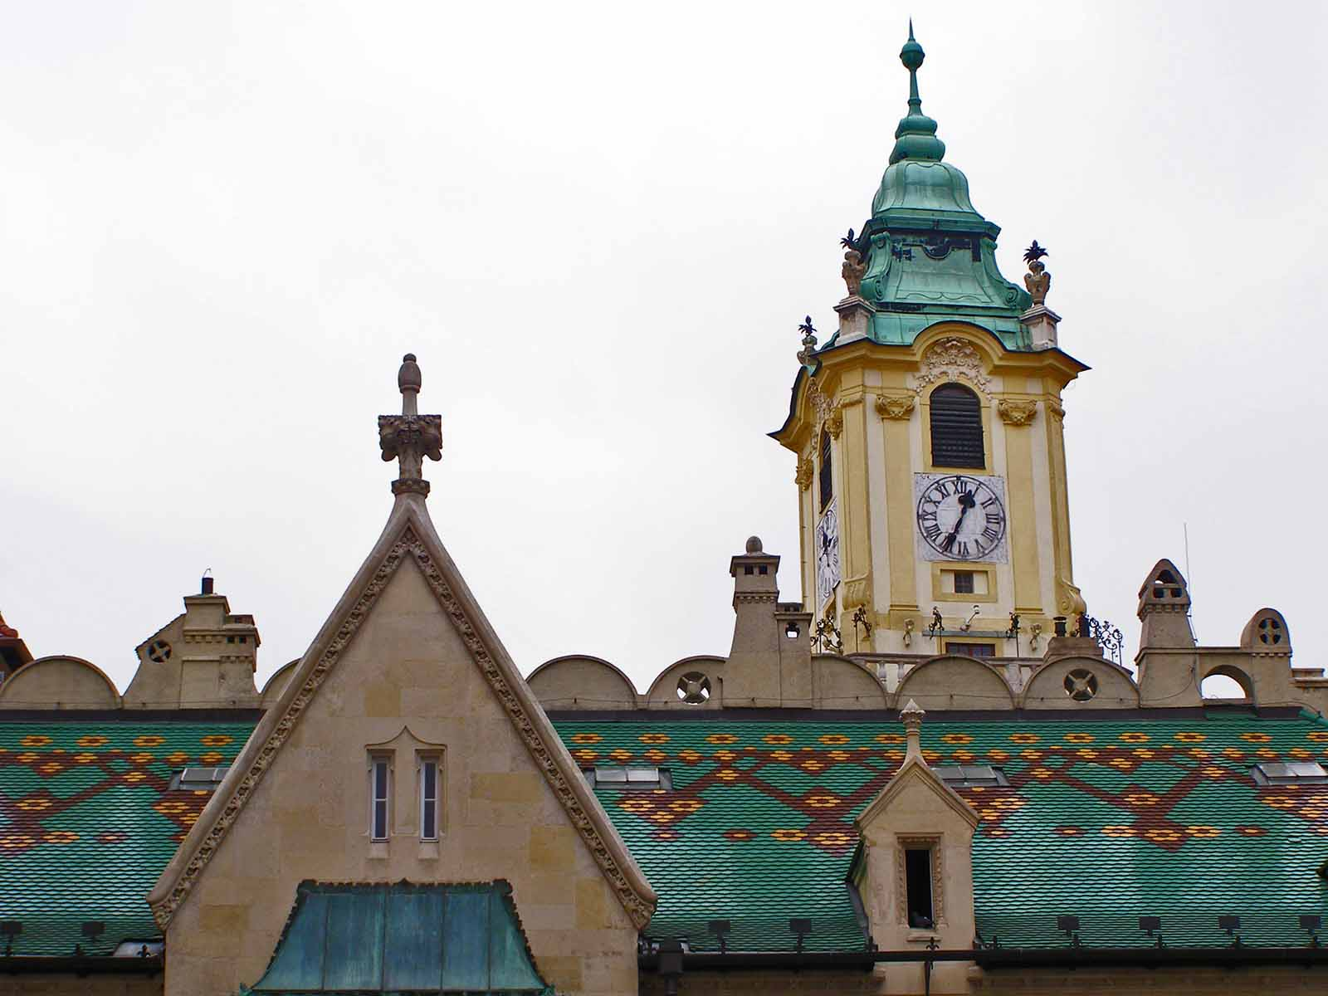
Old Town Hall

Slide 37
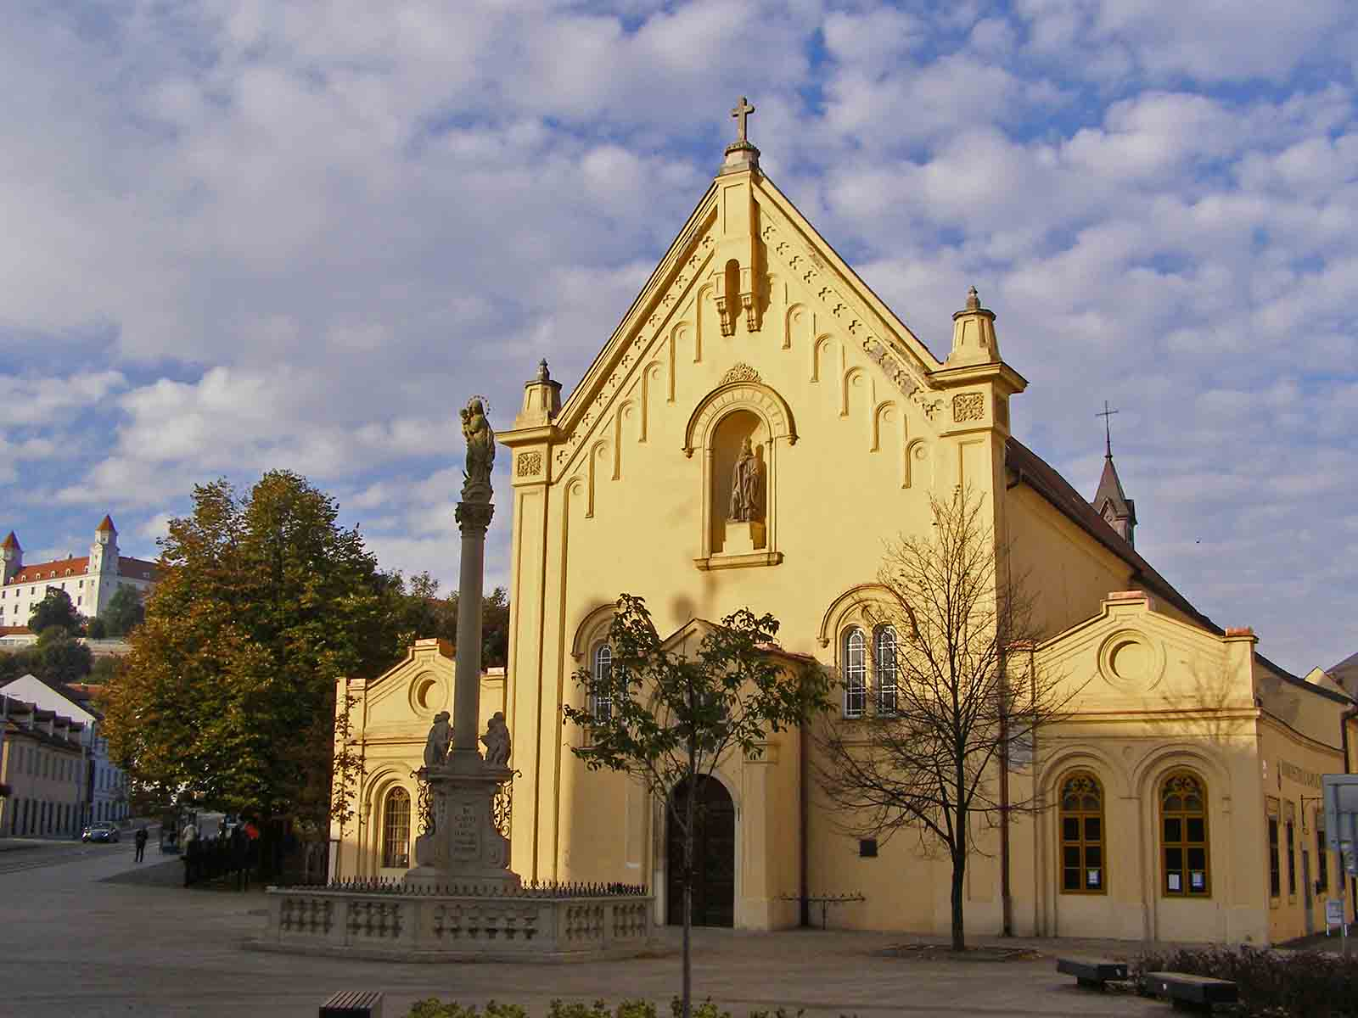
Church of St. Stephen

Slide 38
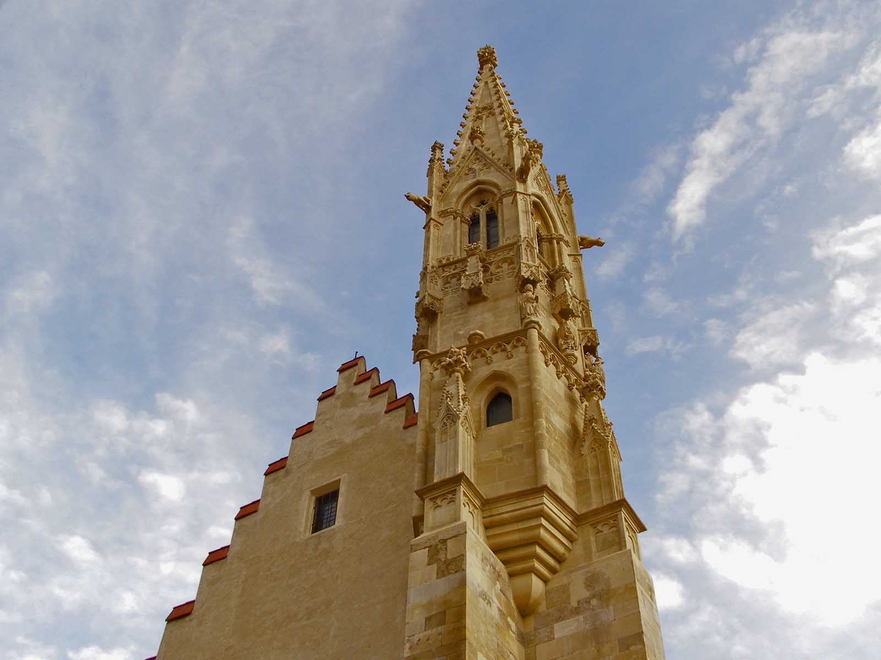
Church of the Poor Clares

Slide 39
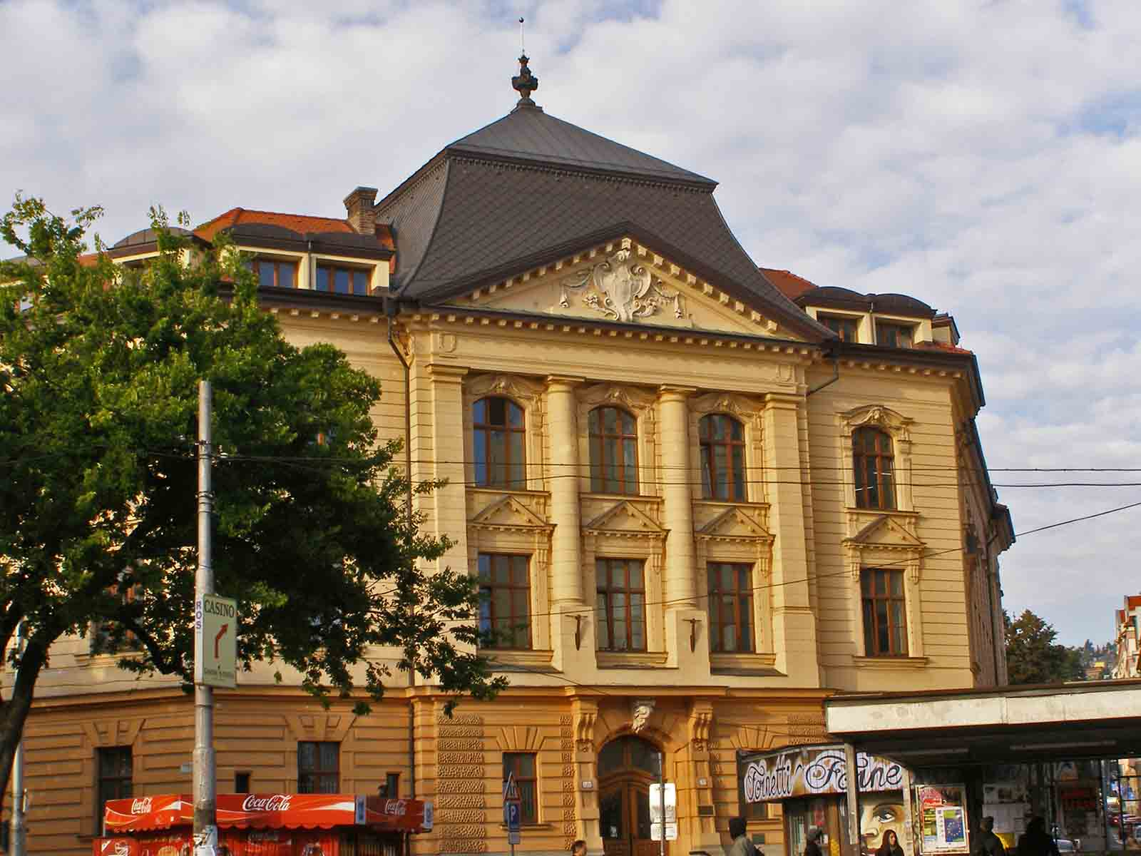
Zoch's Street

Slide 40
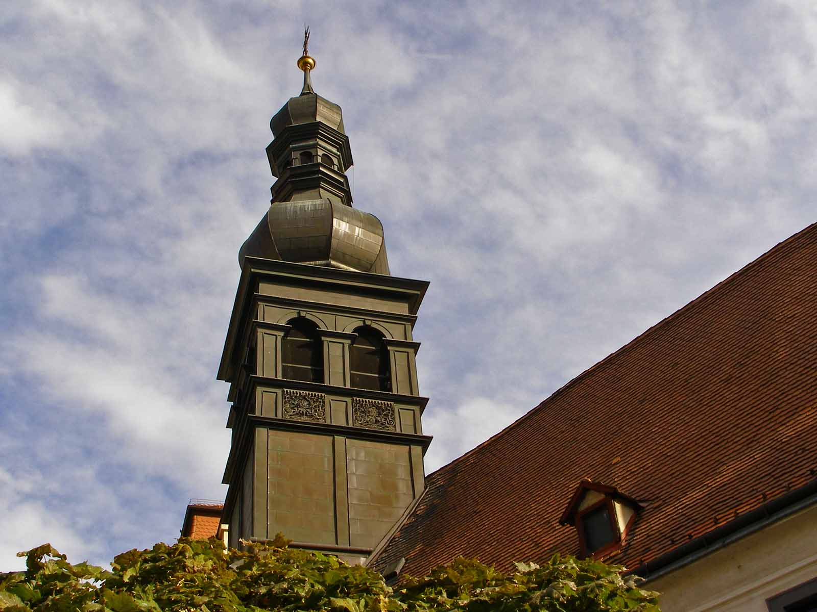
Ursuline Church

Slide 41
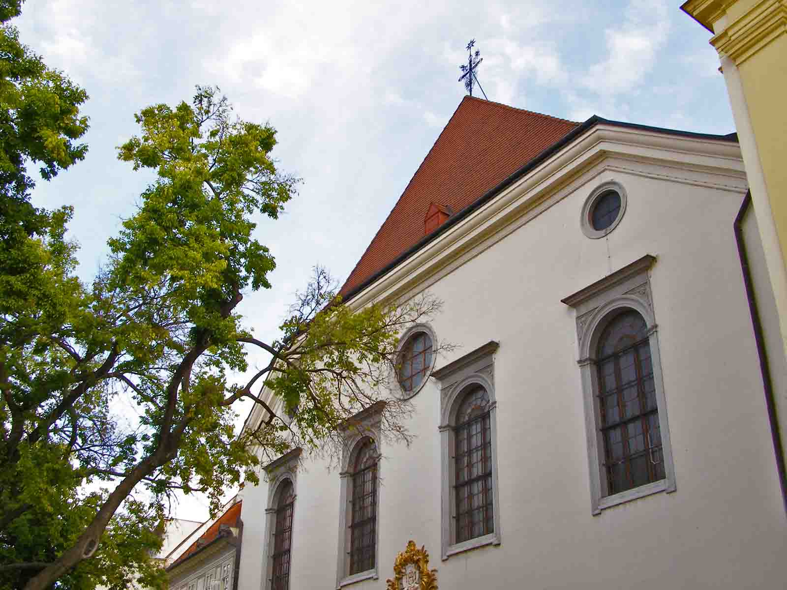
Church of the Most Holy Redeemer

Slide 42
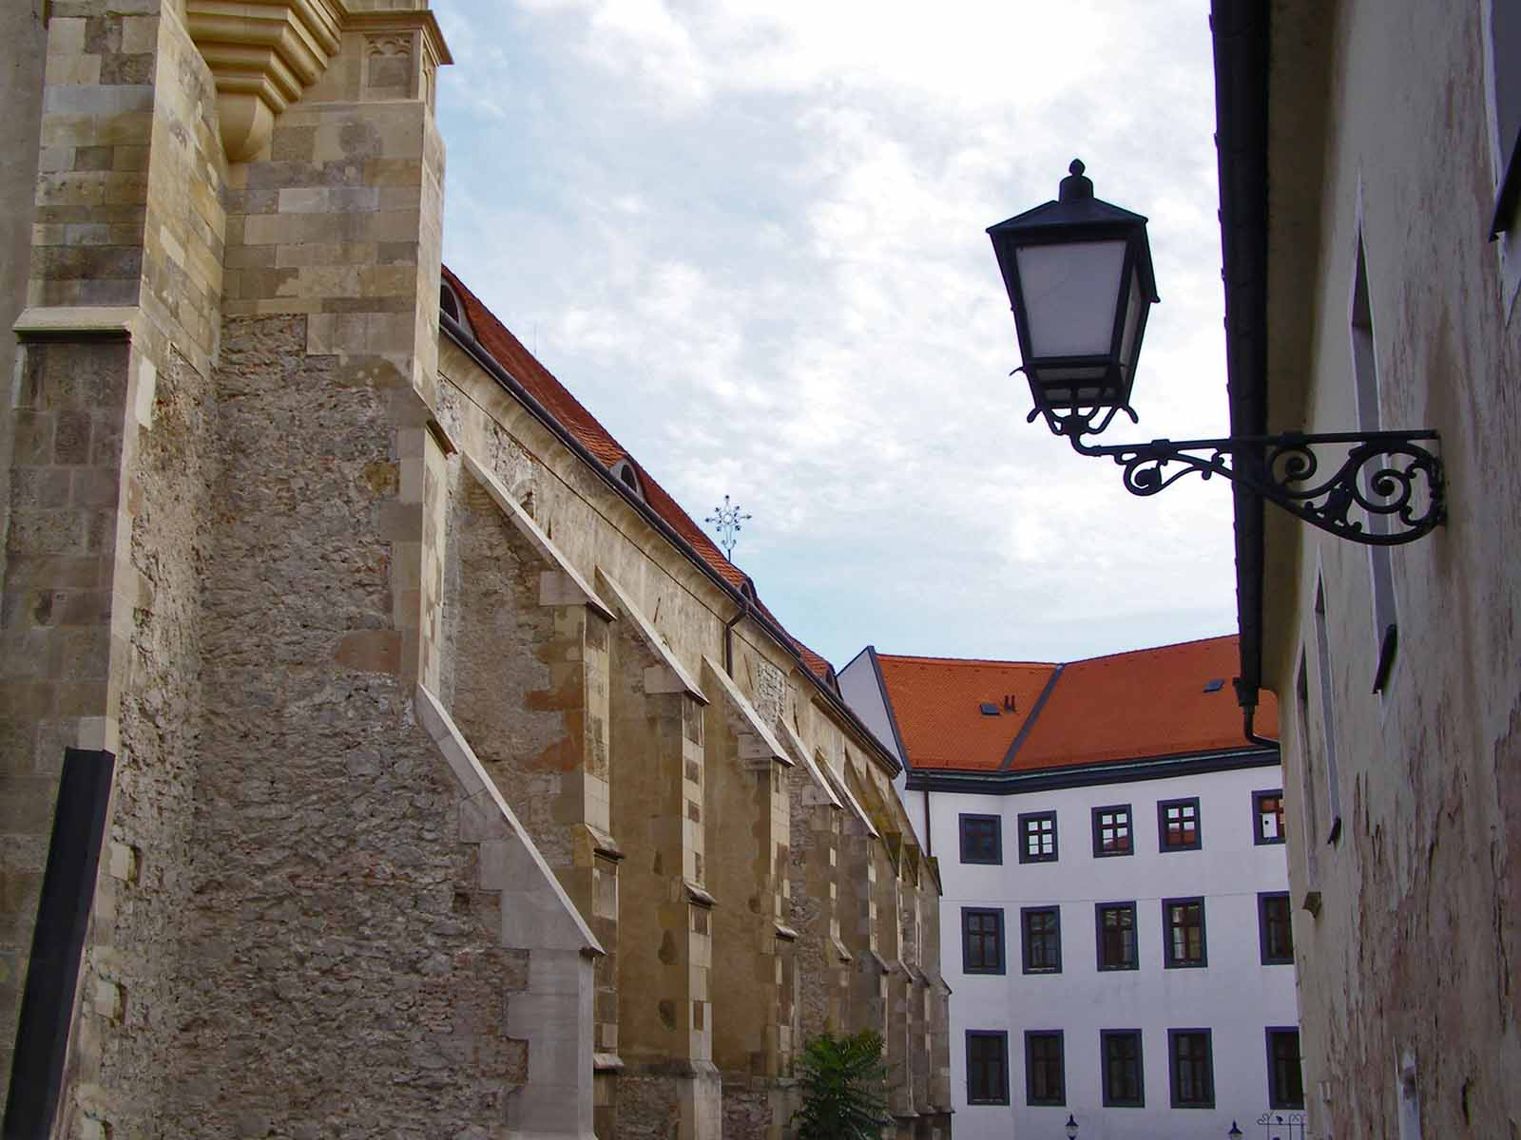
Farská Street

Slide 43
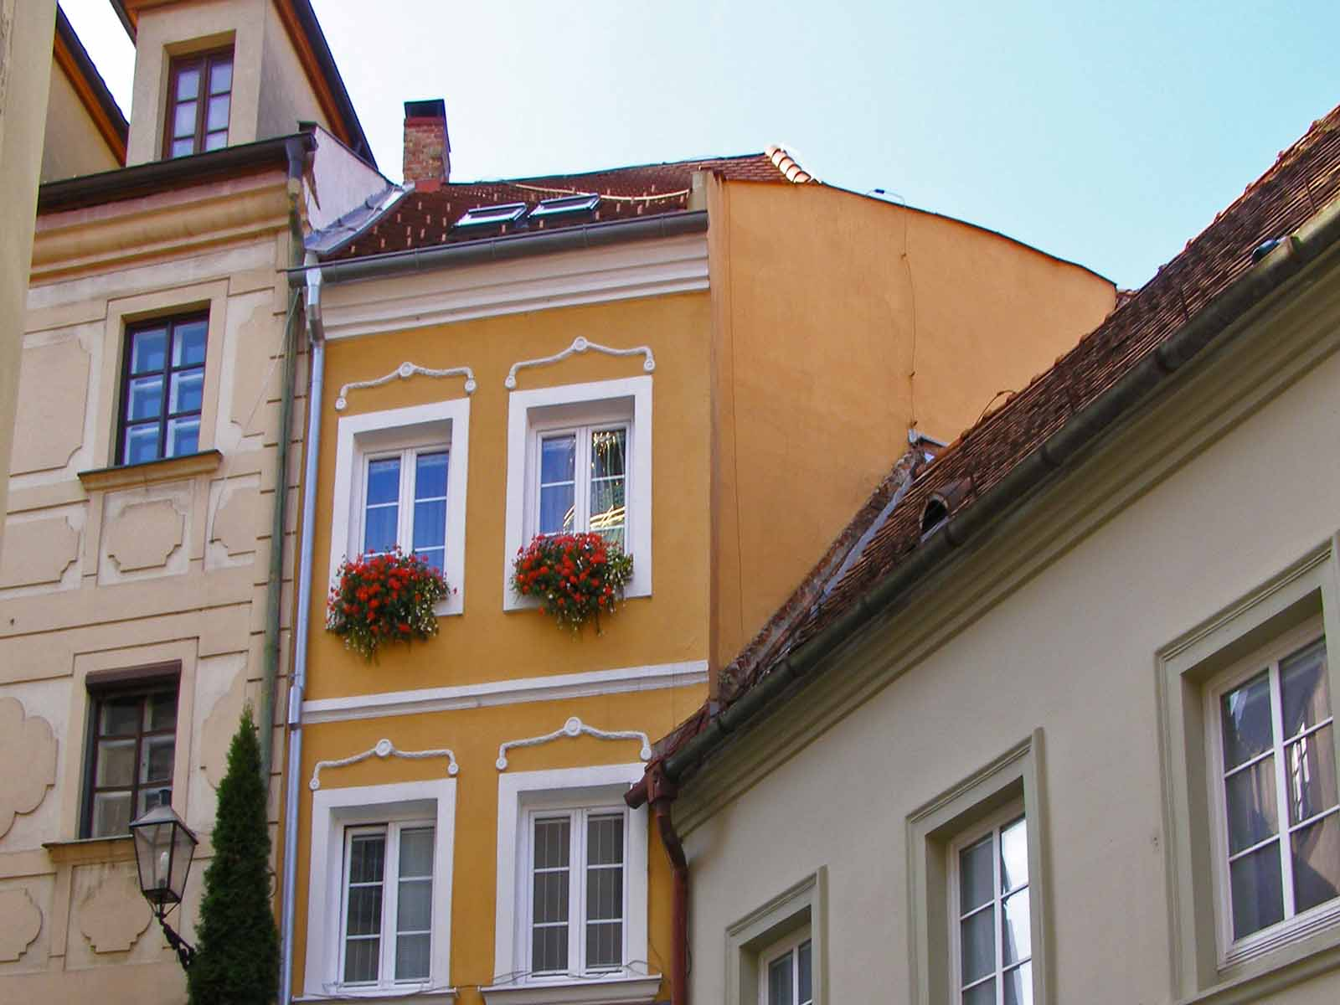
Old Town

Slide 44
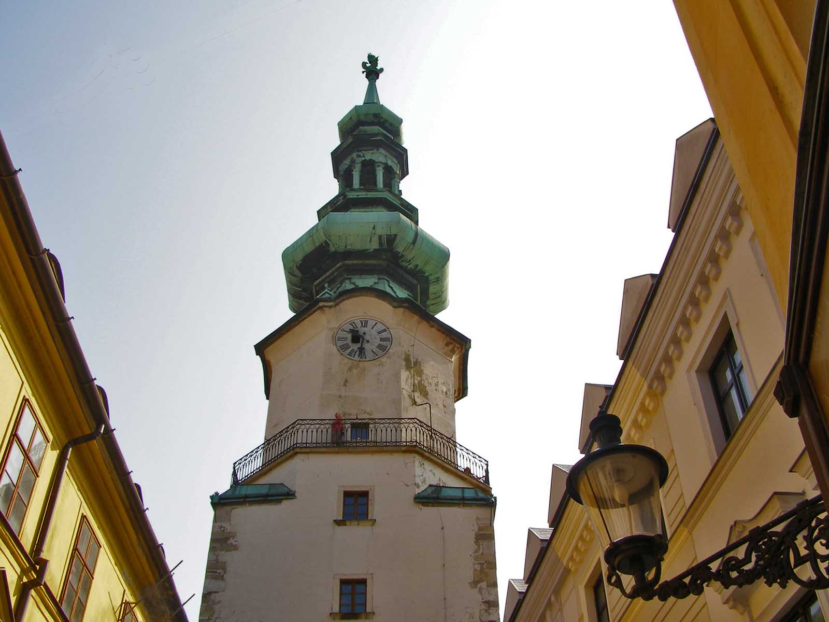
Michael's Tower

Slide 45
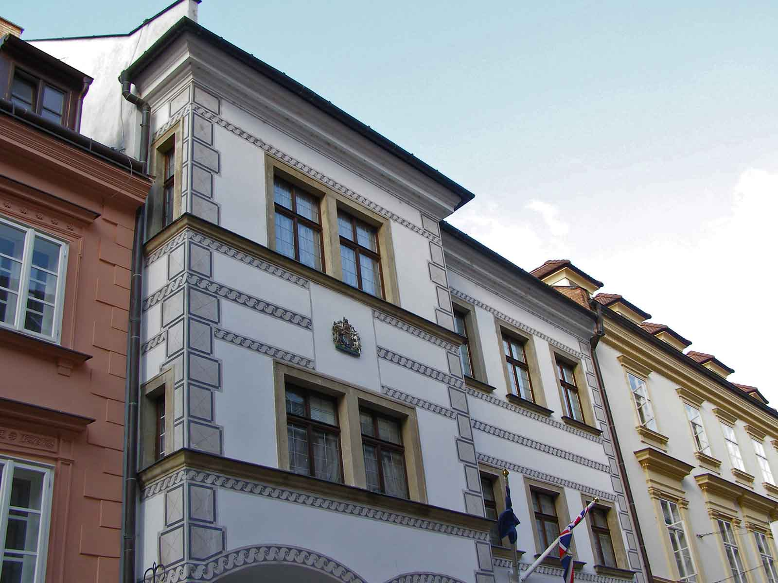
British Embassy

Slide 46
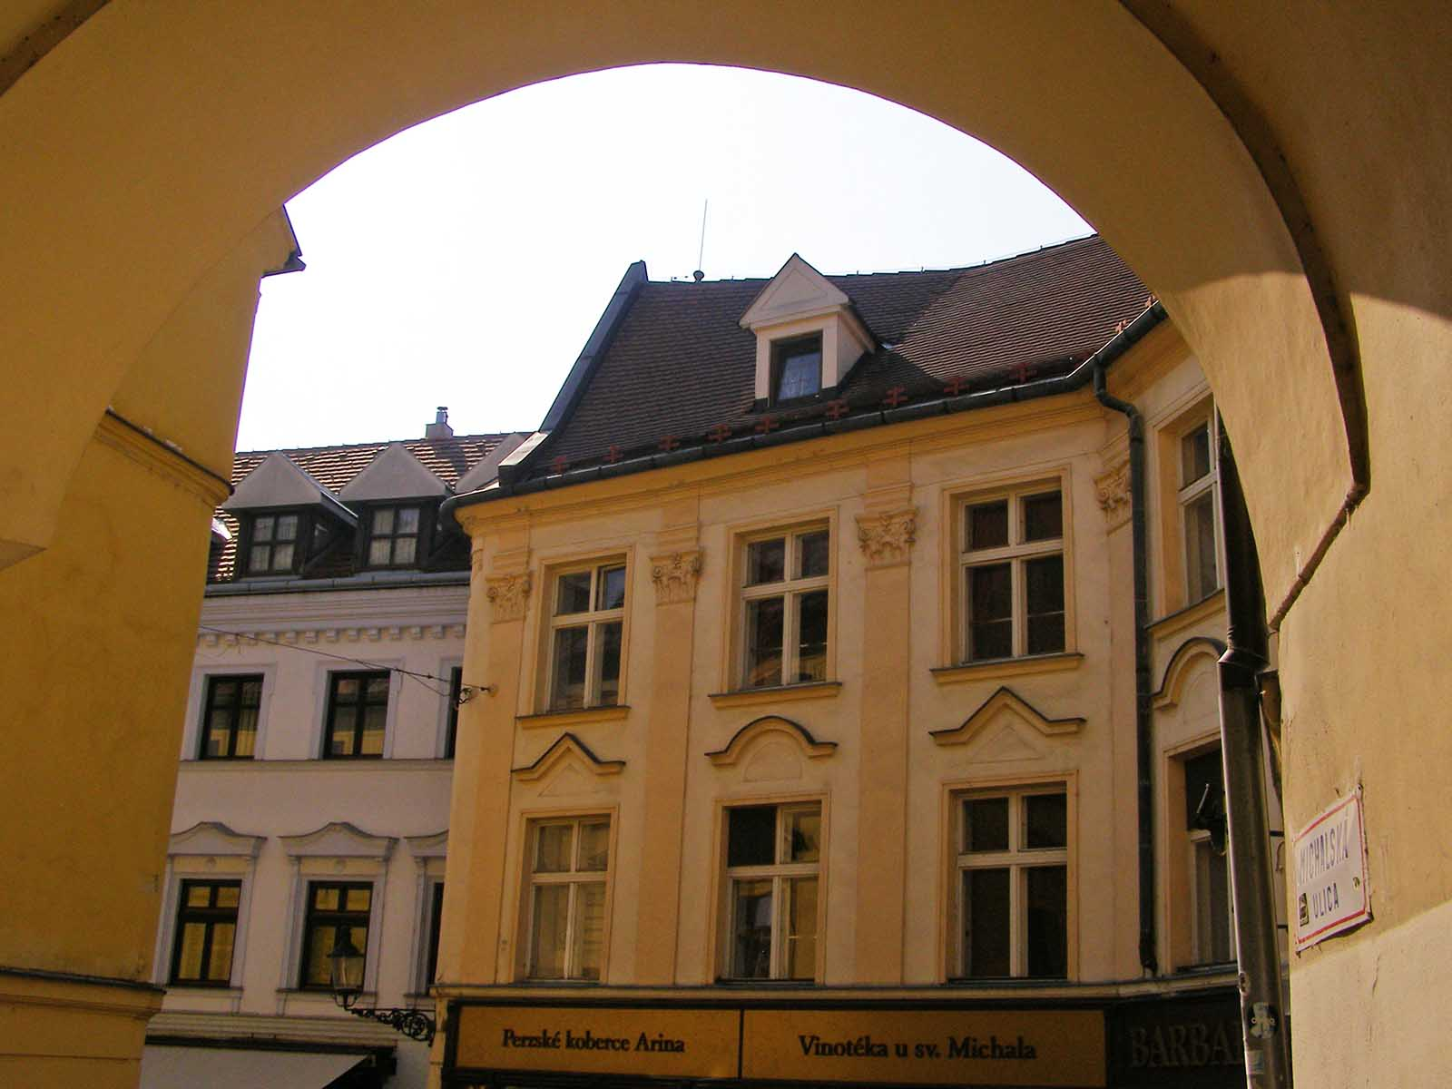
Michael's Street

Slide 47
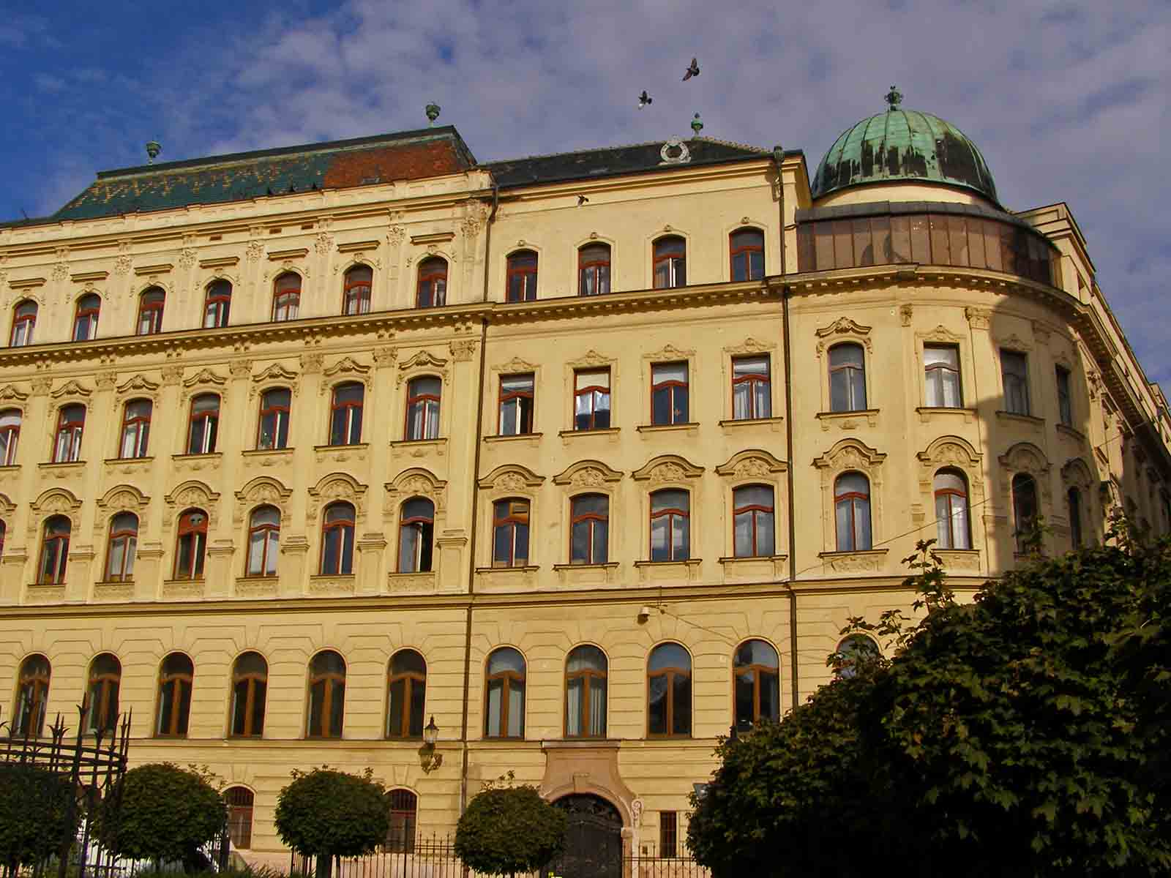
Franciscan Street

Slide 48
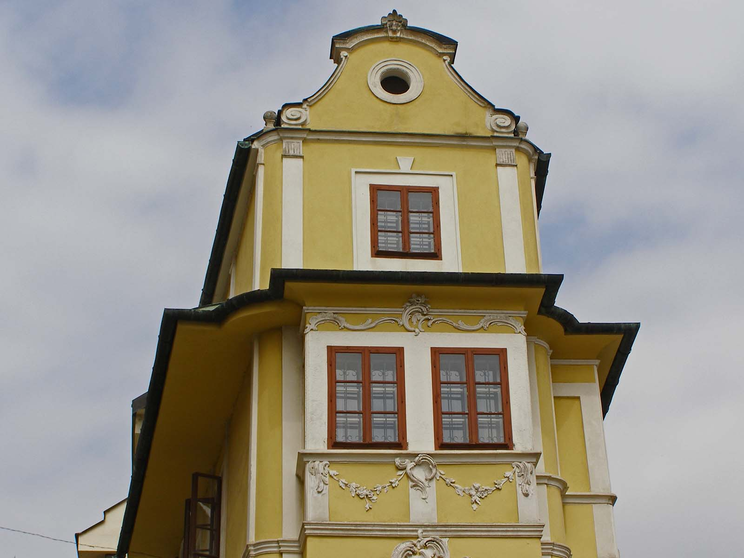
Museum of Clocks

Slide 49
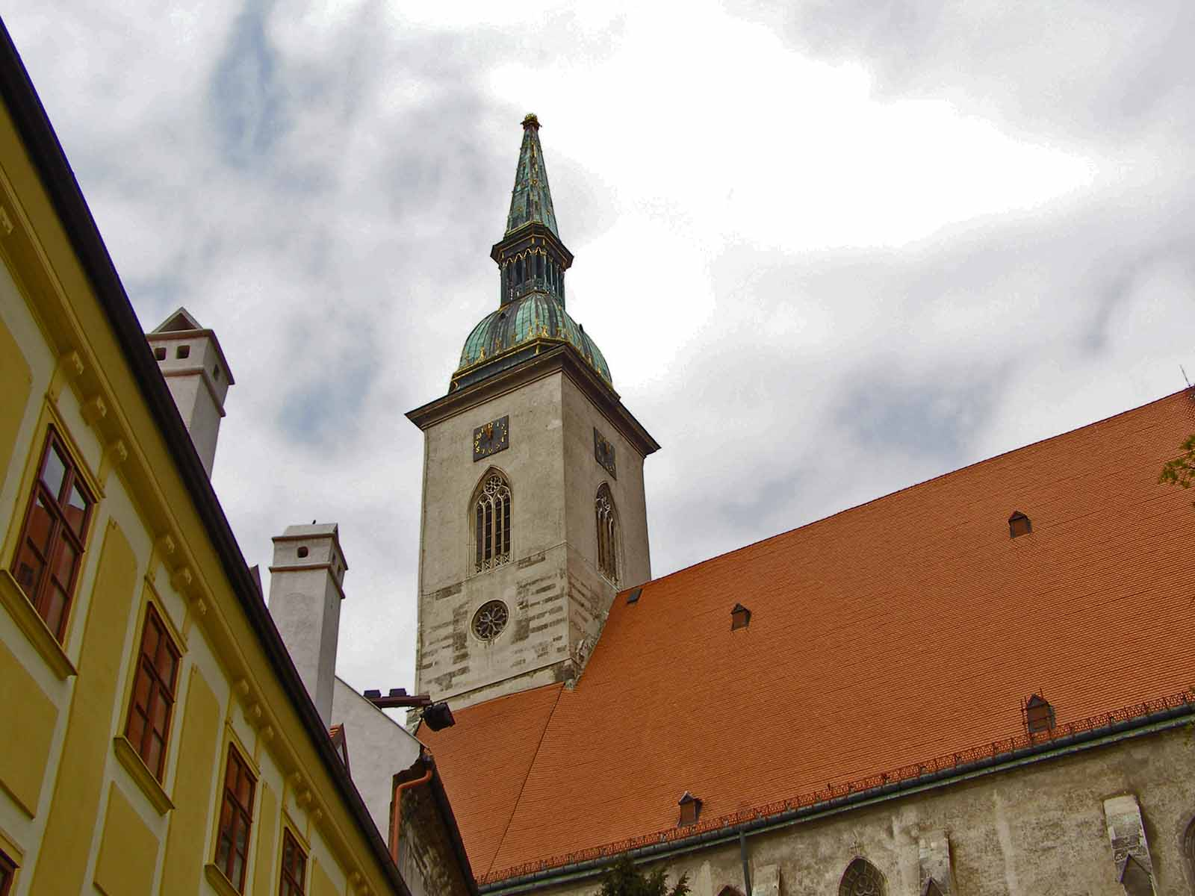
St. Martin's Cathedral

Slide 50
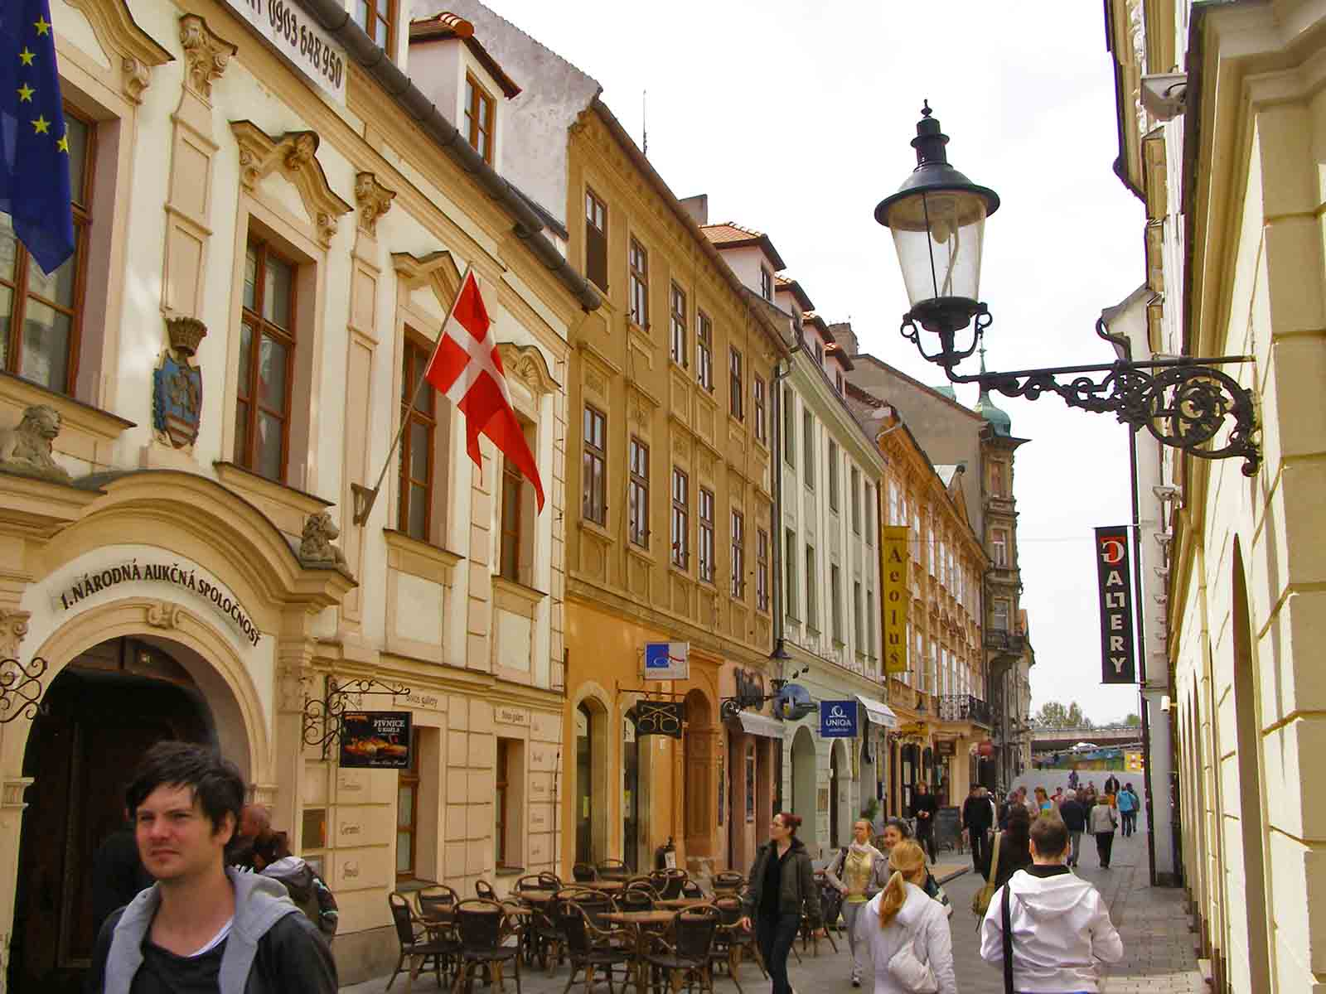
Panská Street

Slide 51
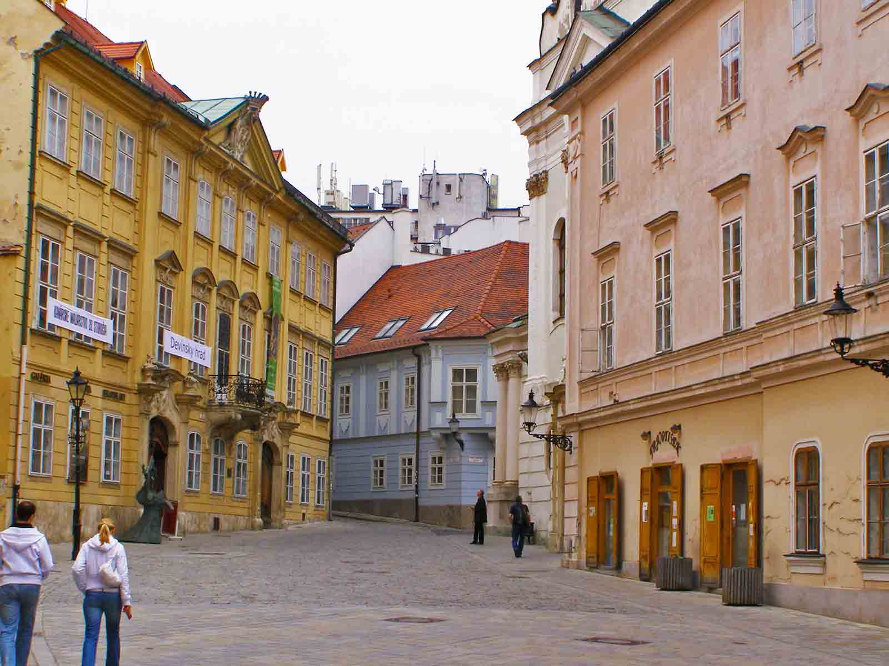
Franciscan Square

Slide 52
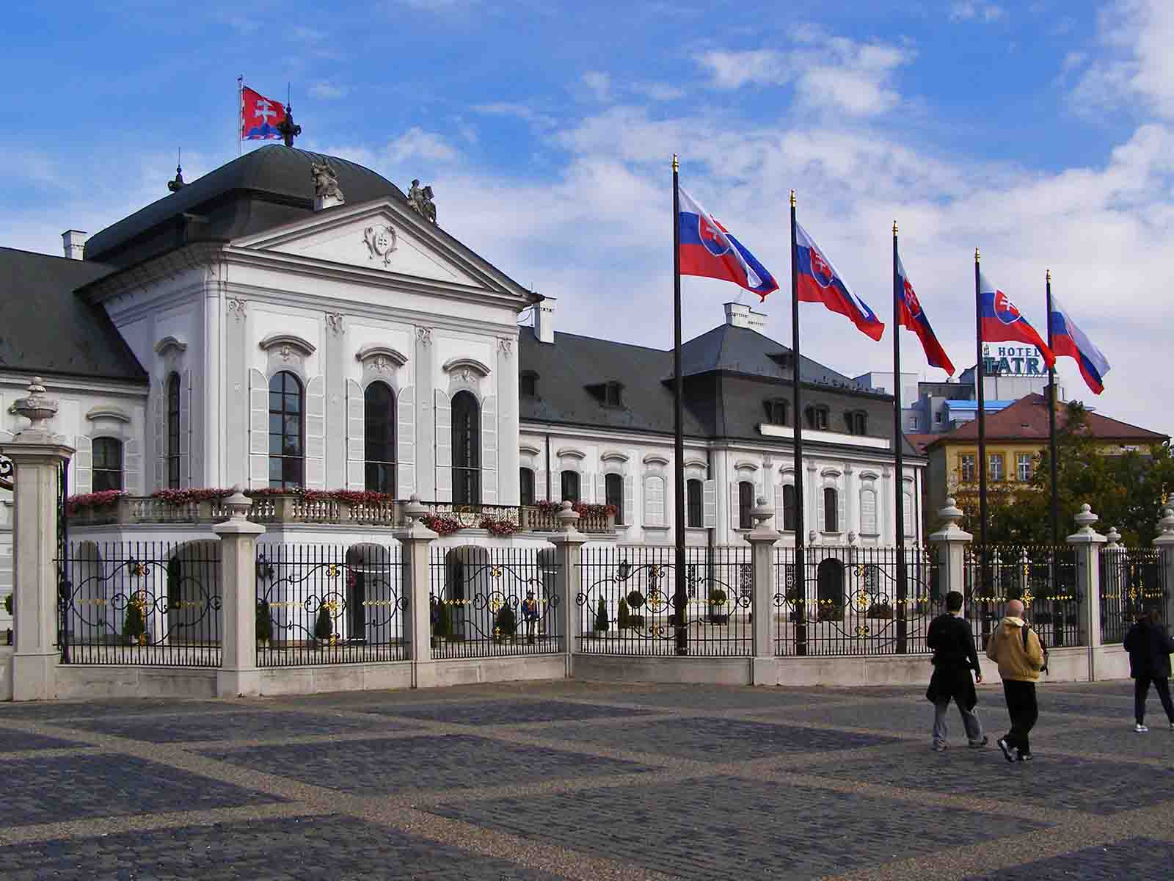
Presidential Palace

Slide 53
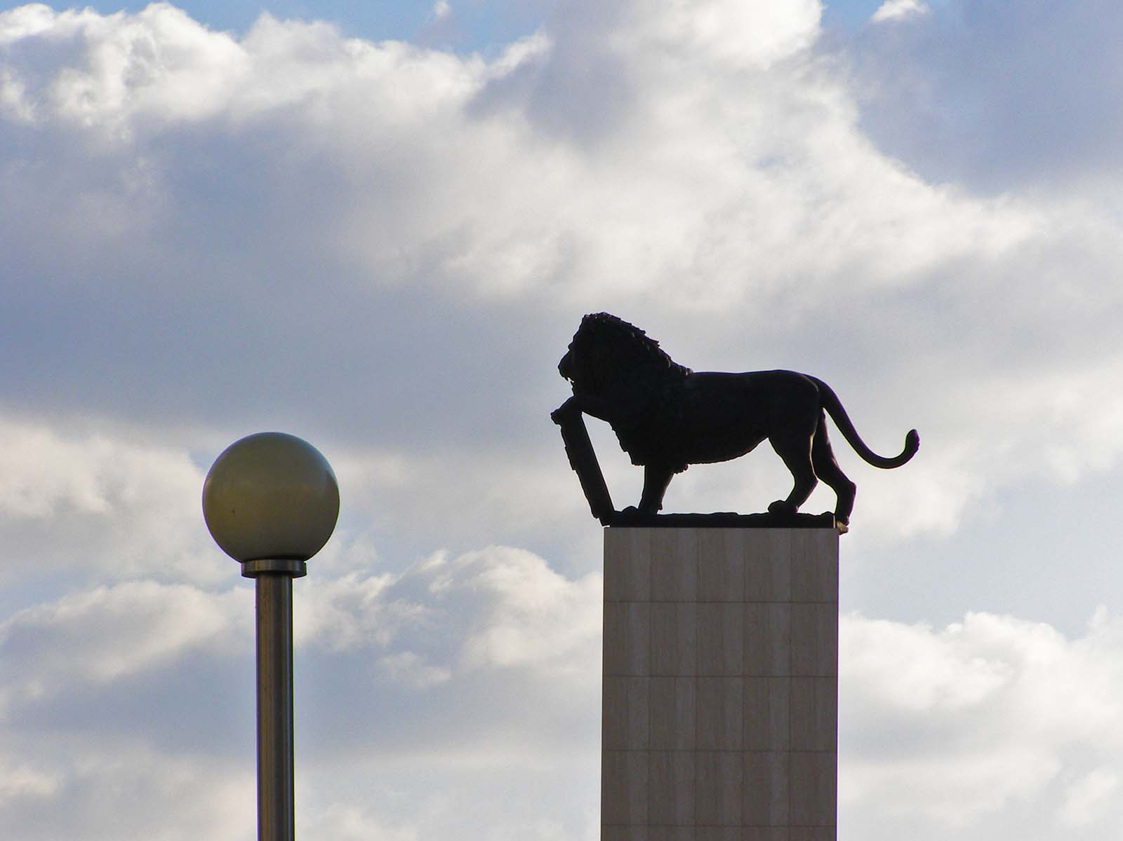
Štefánik's Square

Slide 54
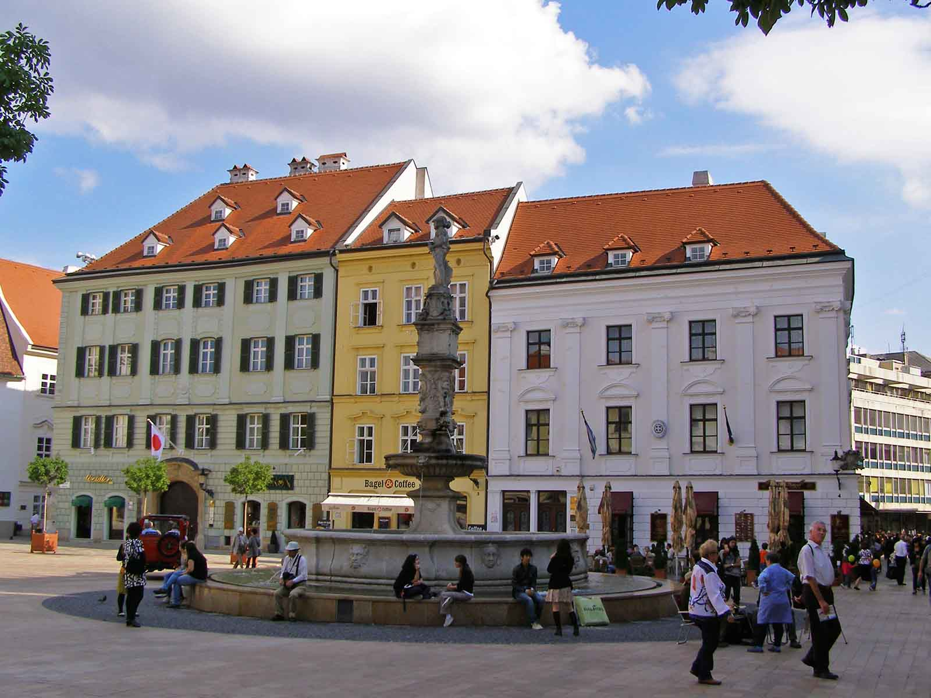
Main Square

Slide 55
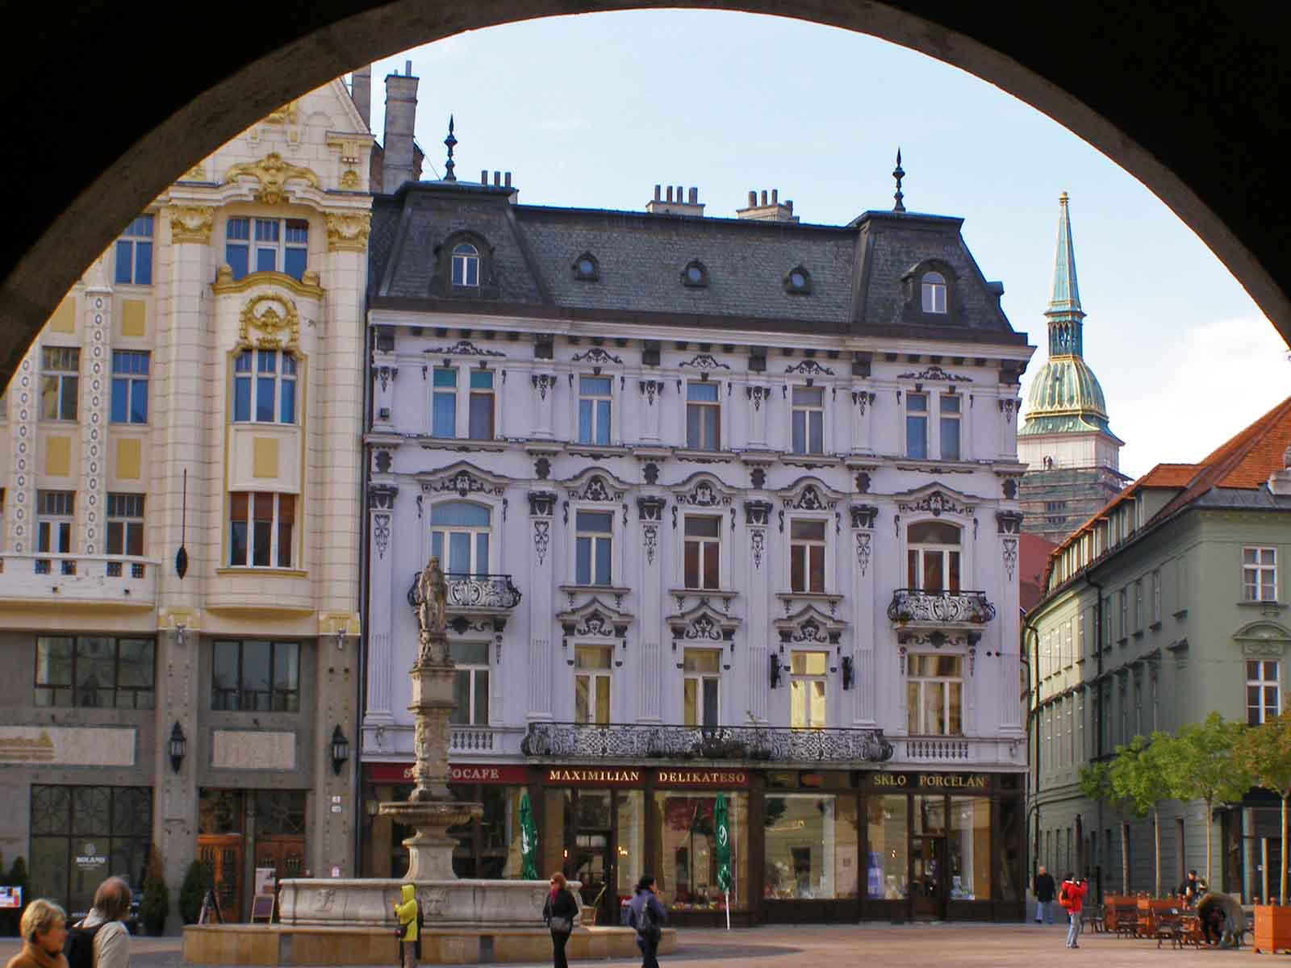
Main Square

Slide 56
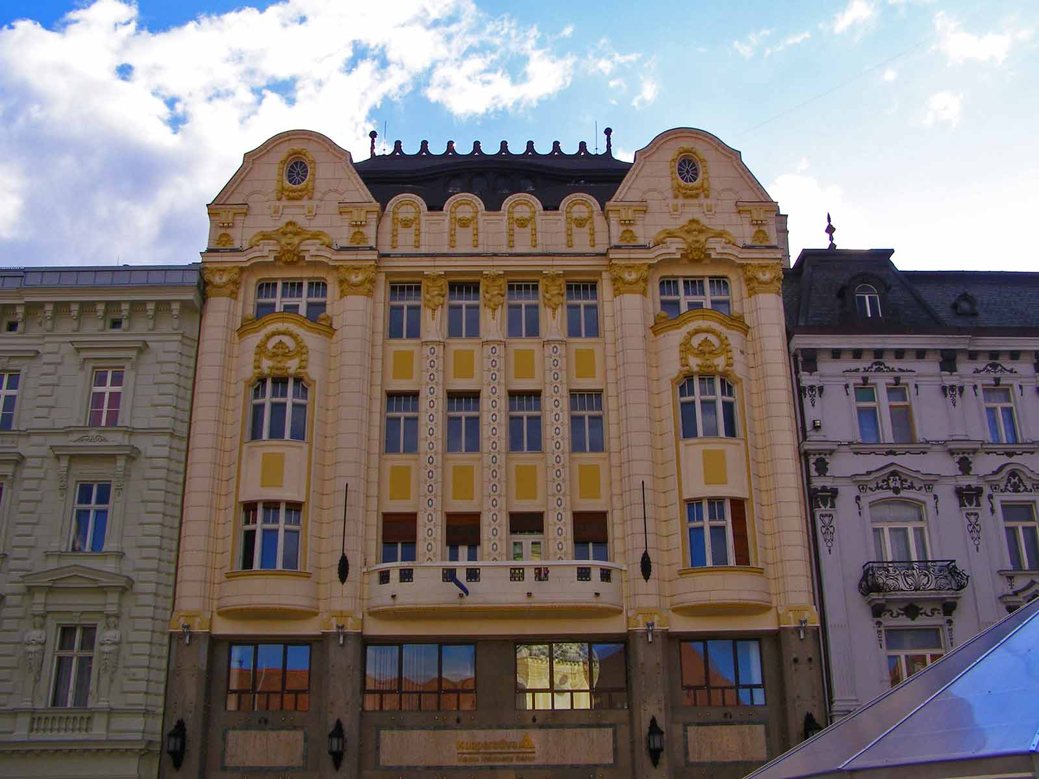
Main Square

Slide 57
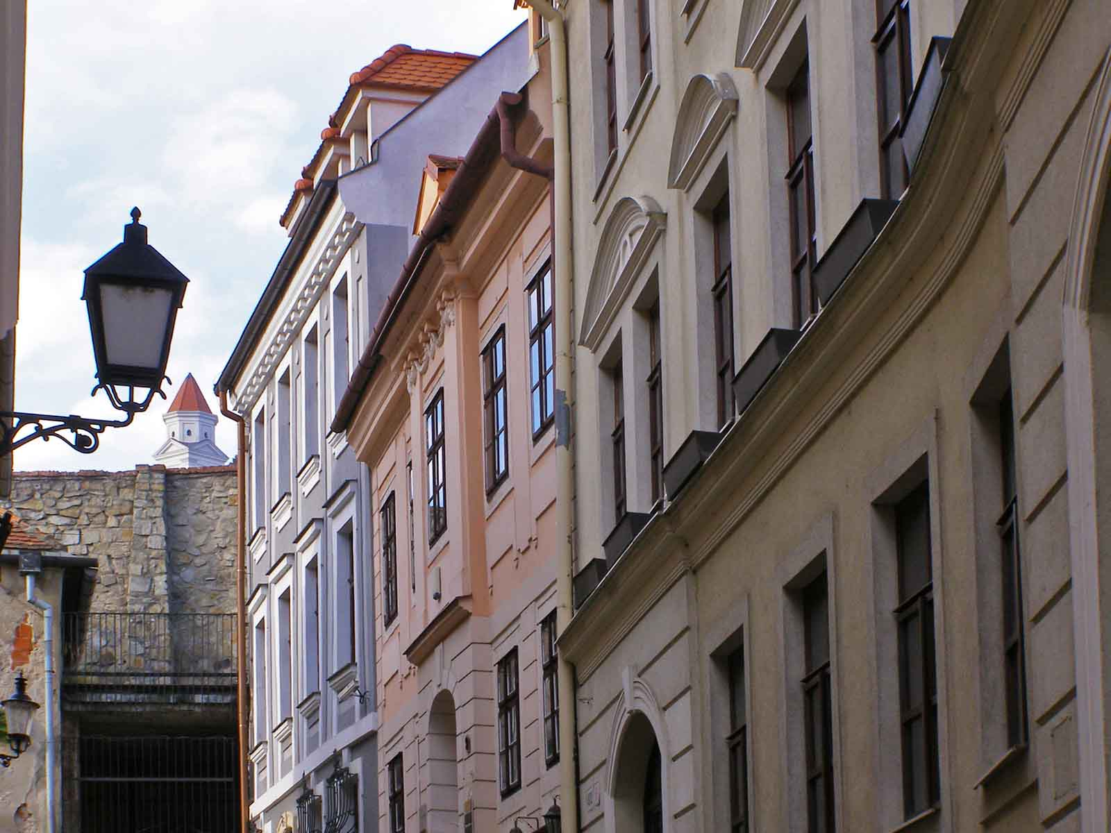
Street on the Hill

Slide 58
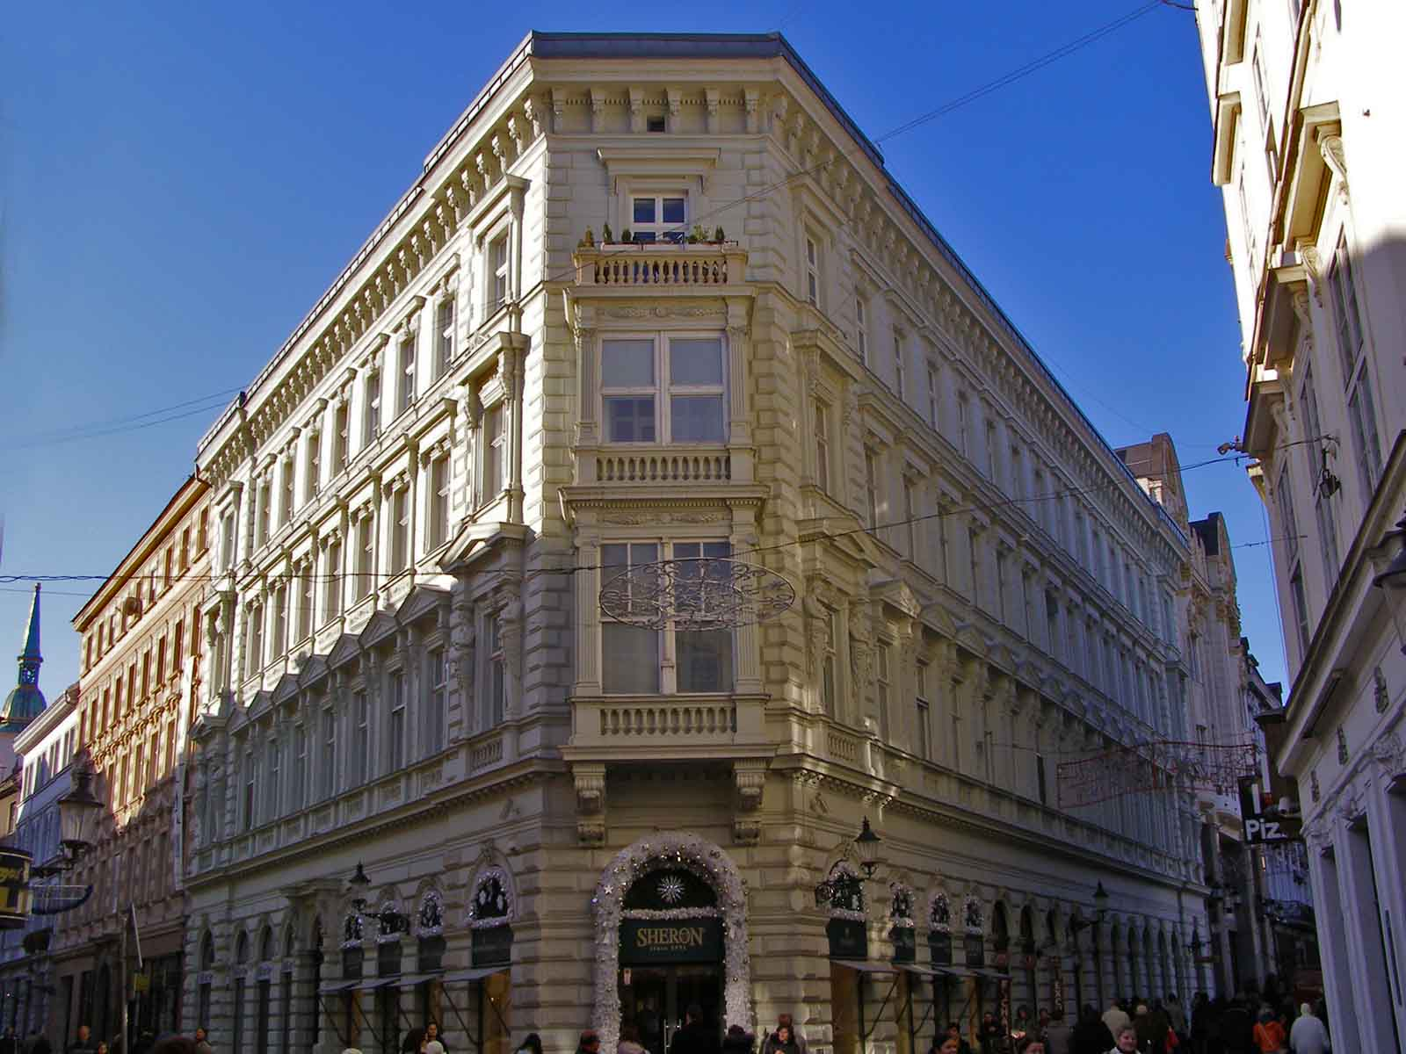
Panská Street

Slide 59
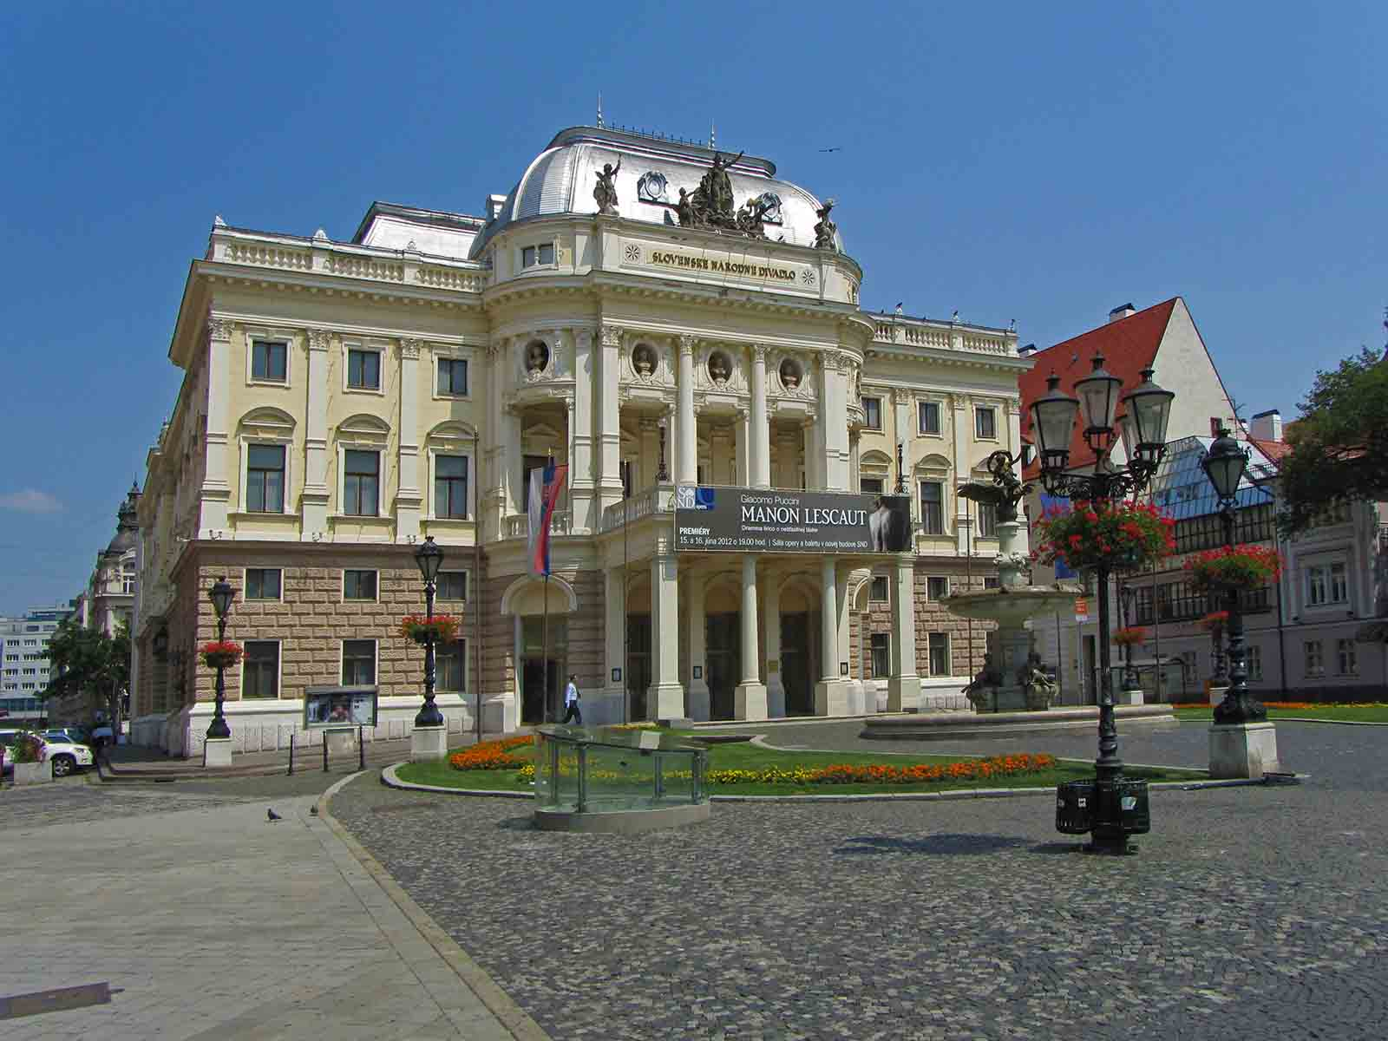
National Theatre (The Historical Building)

Slide 60
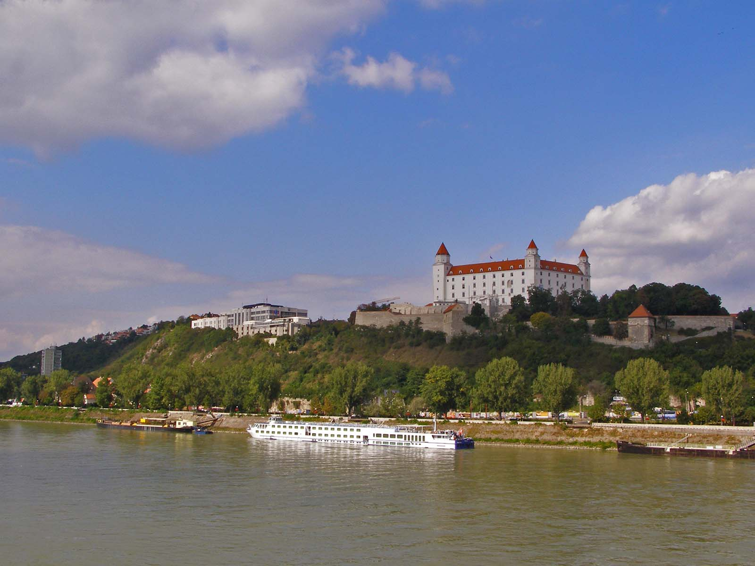
Panorama with the Bratislava Castle

Slide 61


Non-commercial presentation
Adios
Hej då
Goodbye
Addio
Viszlát
Güle güle
Au revoir
Dovidenia
Dowidzenia
До свидания
Adeus
להתראות
Vaarwel
Auf Wiedersehen
Αντίο
La revedere
Thank you my friends for your help
with the translation
EXIT

